Slide 1

Bedömningsstöd
Slutlig rösträkning
Produktnummer VAL V0757d 02

Slide 2
Innehållsförteckning
1. Flera valsedlar i samma kuvert
1.1 Samma partibeteckning – identiska valsedlar – ingen personröst
1.2 Samma partibeteckning – identiska valsedlar – en personröst
1.3 Samma partibeteckning – identiska valsedlar – olika personröster
1.4 Samma partibeteckning – olika namnvalsedlar
1.5 Olika partibeteckningar
2. Valsedlar med märkning eller strykning
2.1 Valsedel med märkning som identifierar väljaren
2.2 Struken partibeteckning
2.3 Strukna kandidatnamn
2.4 Struken partibeteckning med annat partinamn tillskrivet
2.5 Positiva kommentarer
2.6 Negativa kommentarer
3. Valsedel med flera partibeteckningar
4. Valsedel endast personröst – ingen partibeteckning
5. Fel typ av valsedel
6. Trasiga eller felproducerade valsedlar
7. Valsedel med punktskrift på
8. Valsedel med förkortning eller felstavning
9. Personröster – markering i ruta
9.1 Giltiga markeringar i ruta
9.2 Ogiltiga markeringar
9.3 Ruta för personröst saknas
9.4 Markering har gjorts maskinellt
9.5 Flera eller oklara markeringar
10. Tillskrivna kandidatnamn för partier med låsta listor
10.1 Tillskrivet namn på valsedel utan tryckta kandidatnamn – namnet finns på låst lista
10.2 Tillskrivet namn på valsedel utan tryckta kandidatnamn – namnet finns inte på låst lista
10.3 Tillskrivet namn på valsedel utan tryckta kandidatnamn – namnet finns på flera låsta listor
10.4 Flera tillskrivna namn på valsedel utan tryckta kandidatnamn - låst lista
10.5 Tillskrivet namn på namnvalsedel – låst lista
10.6 Namnvalsedel från annan valkrets i riksdagsvalet – personröst med kryss – låst lista
11. Namnvalsedel från annan valkrets i riksdagsvalet – utan personröst – låst lista
12. Tillskrivna kandidatnamn för partier med olåsta listor
12.1 Tillskrivna namn utan samtycke – olåst lista
12.2 Tillskrivet namn på valsedel utan tryckta kandidatnamn - olåst lista
12.3 Flera tillskrivna namn på valsedel utan tryckta kandidatnamn – olåst lista
12.4 Tillskrivna namn på en namnvalsedel – olåst lista

Slide 3
1. Flera valsedlar i samma kuvert

Slide 4
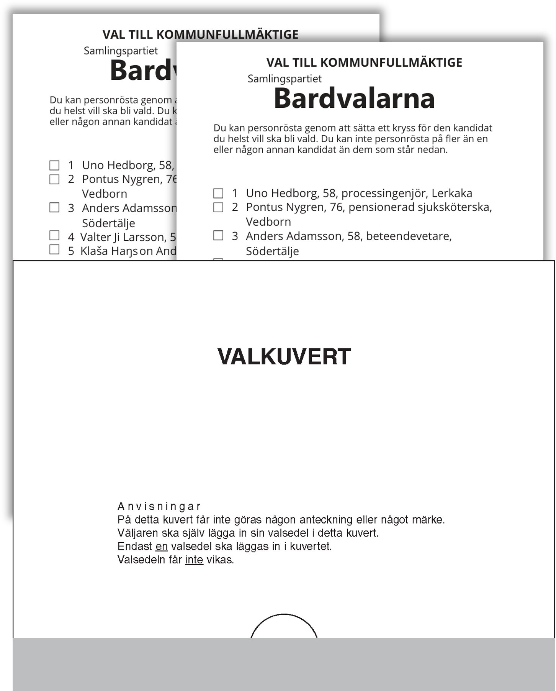
1.1 Samma partibeteckning – identiska valsedlar - ingen personröst
Bedömning
En giltig röst på partiet
Hantering
Välj en av valsedlarna som väljarens röst.
Hantera övriga valsedlar och valkuvertet som övertaliga.
Släng ingenting.

Slide 5
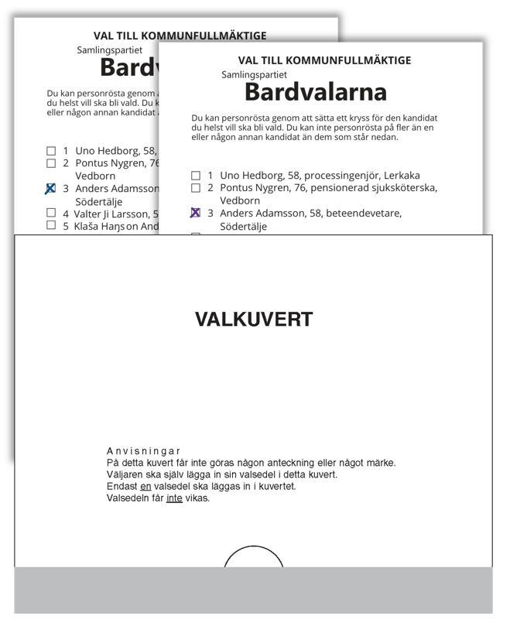
1.2 Samma partibeteckning – identiska valsedlar – en personröst
Bedömning
En giltig röst på partiet och en giltig personröst
Om valkuvertet innehåller flera identiska valsedlar som alla har personröst på samma person vet du vilken kandidat väljaren vill rösta på.
Hantering
Välj en av valsedlarna som väljarens röst.
Hantera övriga valsedlar och valkuvertet som övertaliga.
Släng ingenting.

Slide 6
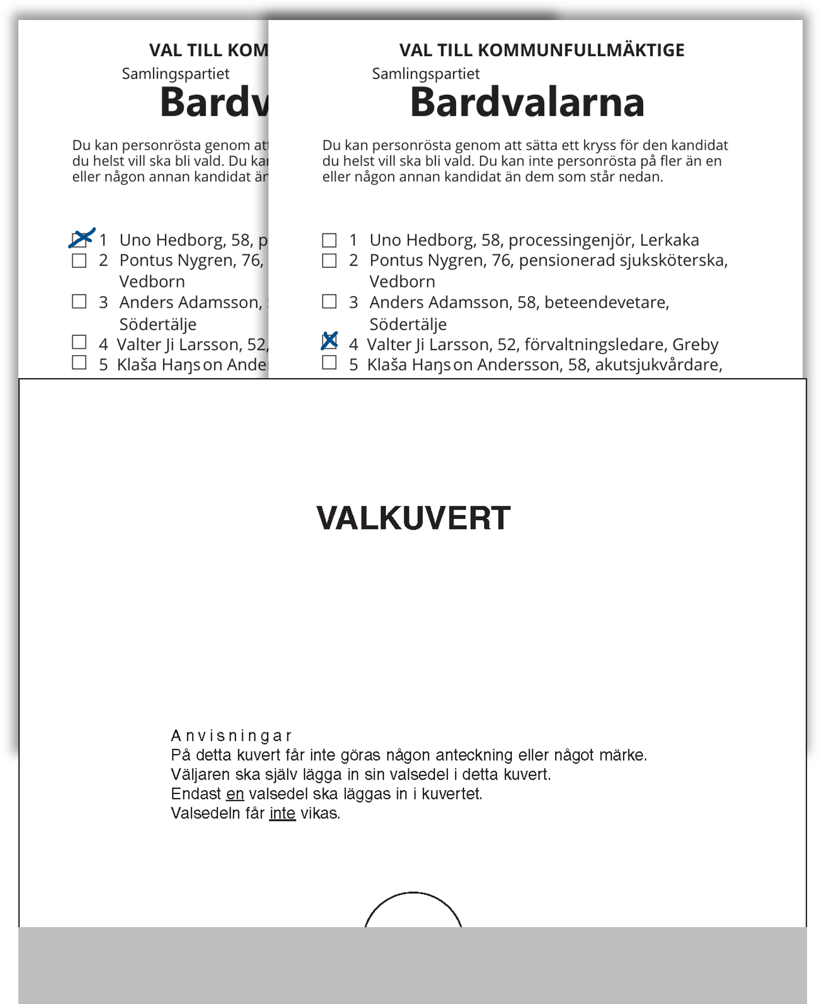
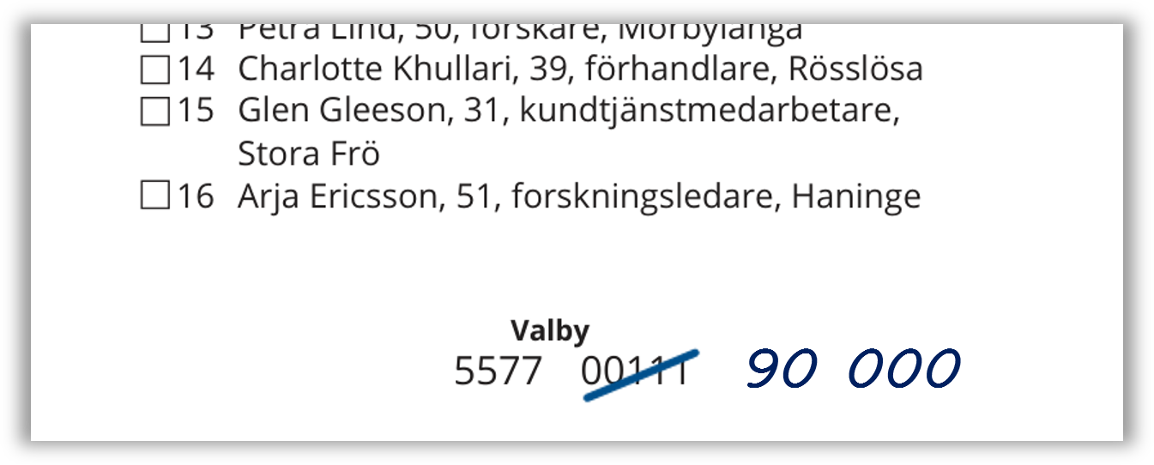
1.3 Samma partibeteckning – identiska valsedlar – olika personröster
Bedömning
En giltig röst på partiet – ogiltig personröst
Om valkuvertet innehåller flera identiska valsedlar med olika personröster kan du inte avgöra vilken kandidat väljaren vill rösta på.
Bortse från kandidatnamnen.
Räknas som en giltig röst på partiet.
Hantering
Hantera som en röst på partiet.
Stryk listnumret på en av valsedlarna och skriv ”90 000”.
Hantera övriga valsedlar och valkuvertet som övertaliga.
Släng ingenting.

Slide 7
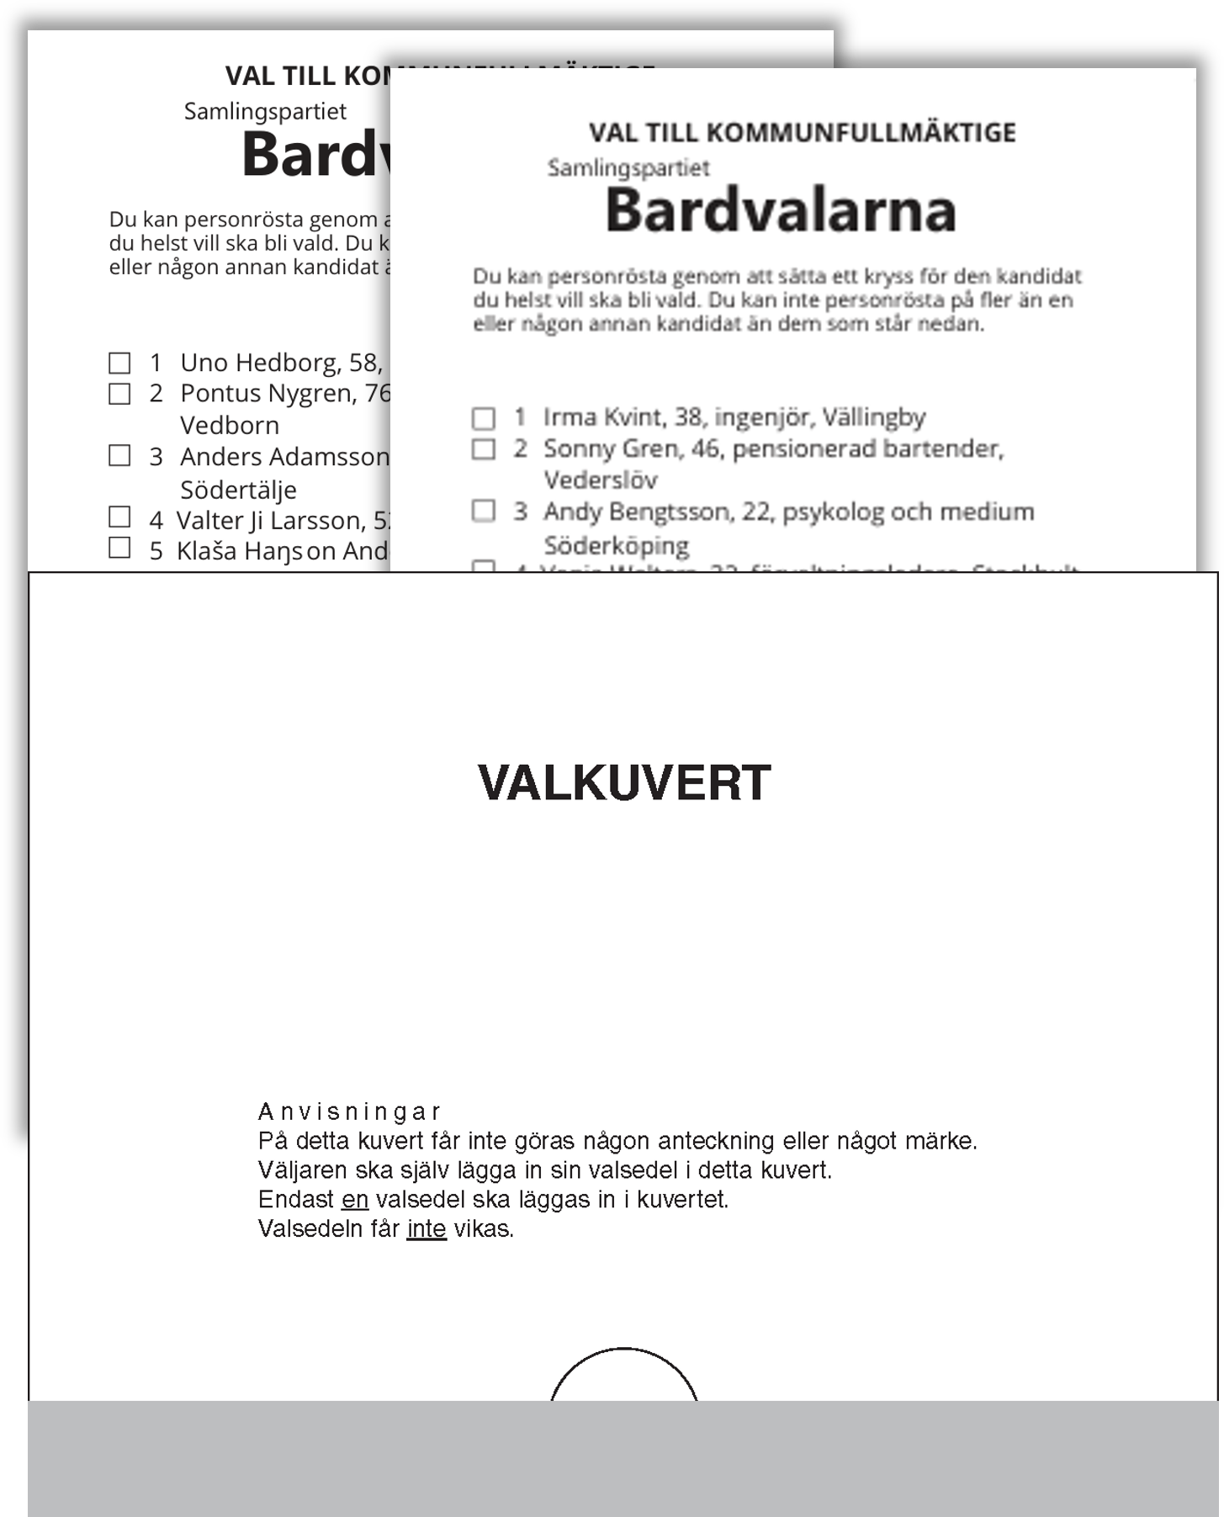
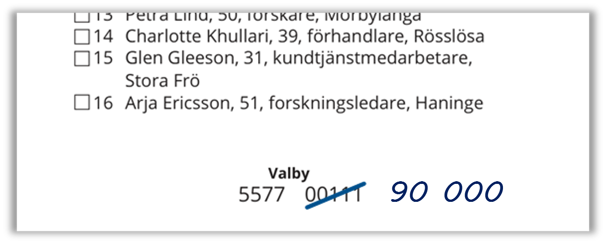
1.4 Samma partibeteckning – olika namnvalsedlar
Bedömning
En giltig röst på partiet
Om valkuvertet innehåller olika namnvalsedlar för samma parti kan du inte avgöra vilken lista som väljaren avsett att rösta på.
Bortse från kandidatnamnen.
Hantering
Hantera som en röst på partiet.
Stryk listnumret på en av valsedlarna och skriv ”90 000”.
Hantera övriga valsedlar och valkuvertet som övertaliga.
Släng ingenting.

Slide 8
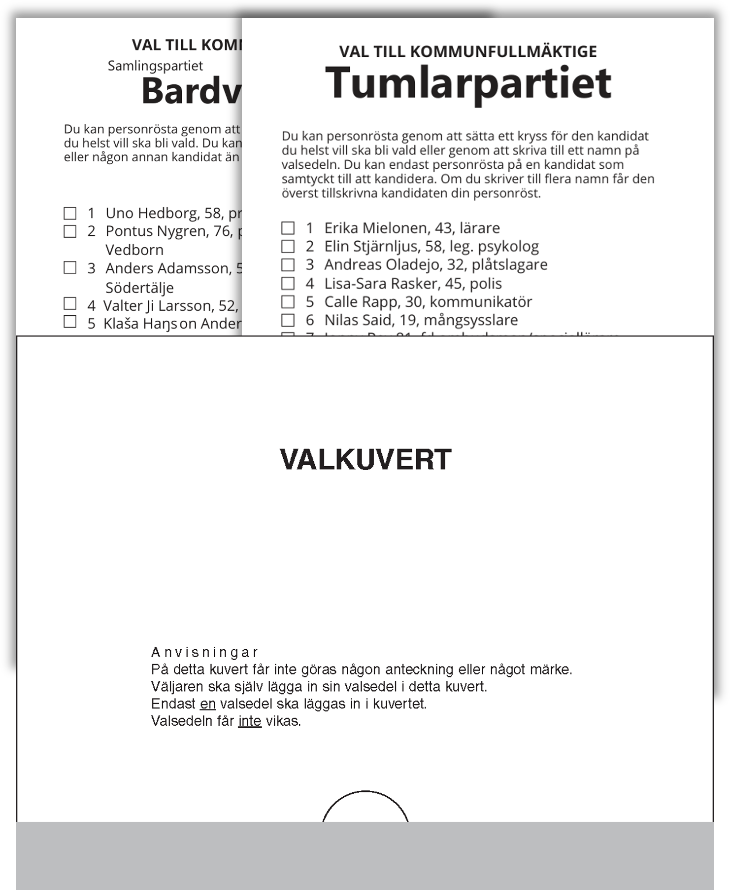
1.5 Olika partibeteckningar
Bedömning
En ogiltig röst
Om valkuvertet innehåller valsedlar för olika partier går det inte att avgöra hur väljaren vill rösta.
Hantering
Lägg tillbaka valsedlarna i kuvertet.
Hantera rösten som ”Ogiltiga röster – övriga” (OG).

Slide 9
2. Valsedlar med märkning eller strykning

Slide 10
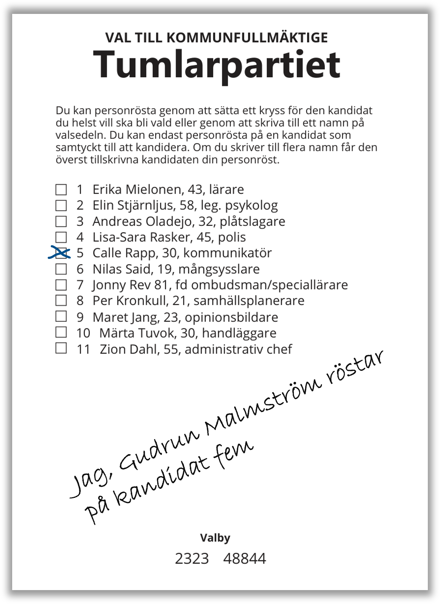
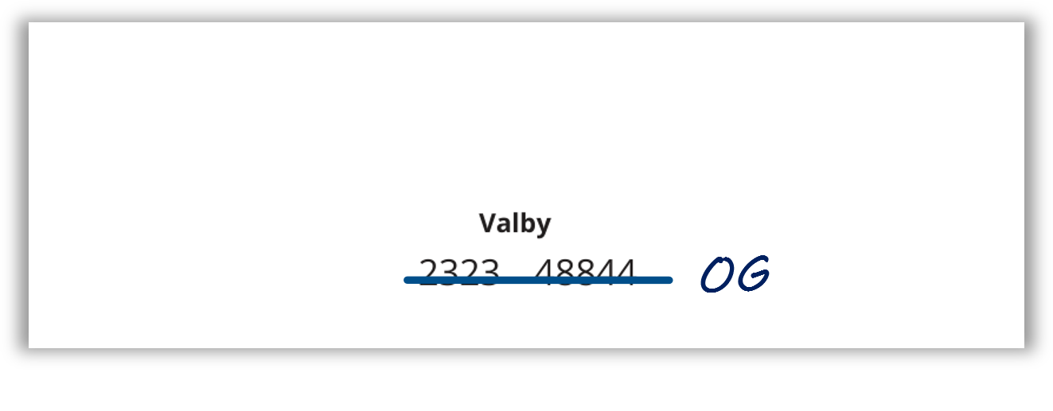
2.1 Valsedel med märkning som identifierar väljaren
Bedömning
En ogiltig röst
Om valsedeln har en märkning som kan avslöja vem som röstat är valhemligheten röjd.
Det kan vara namn, adress, telefonnummer eller liknande.
Om väljaren ritat en symbol ska du bortse från den, till exempel ett hjärta efter ett kandidat- eller partinamn. En sådan symbol påverkar inte röstens giltighet.
Handlar det tillskrivna om en kandidat som finns på partiets valsedel är det oftast inte en märkning
Hantering
Kontakta valledningen som får avgöra om det är en märkning som kan avslöja väljaren.
Hantera rösten som ”Ogiltiga röster – övriga”.
Stryk listnumret och skriv ”OG”.

Slide 11
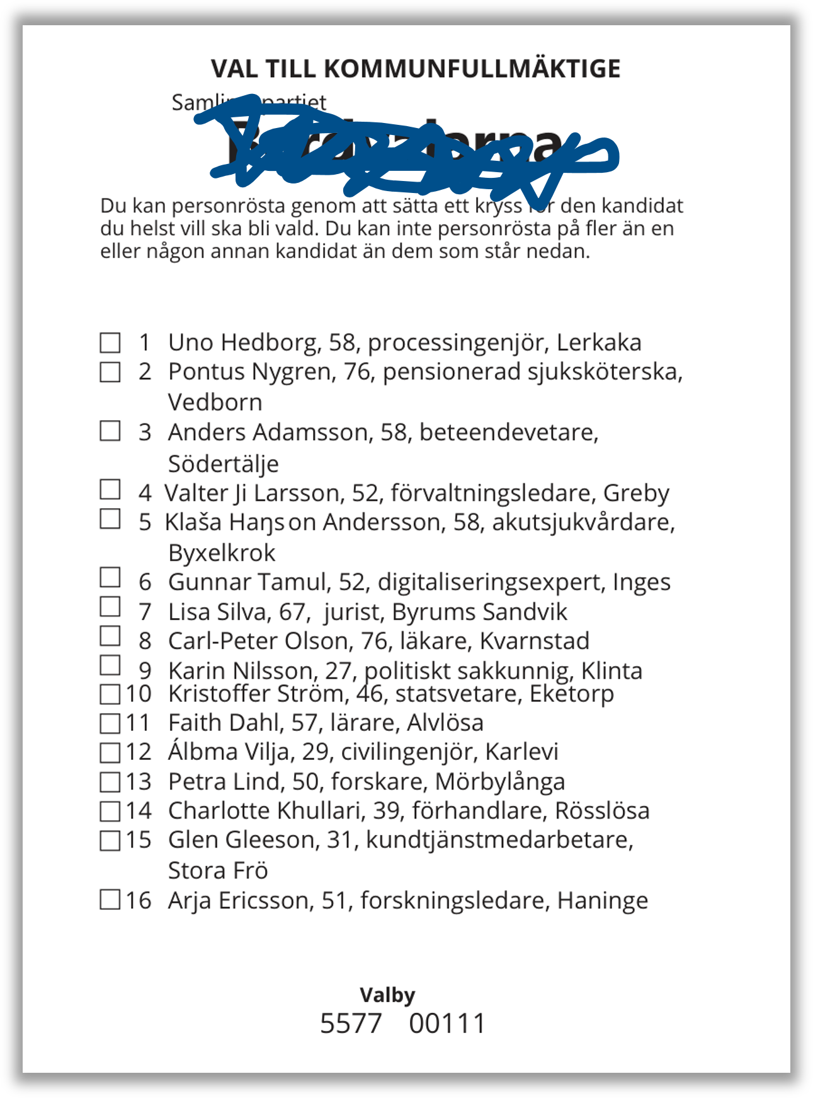
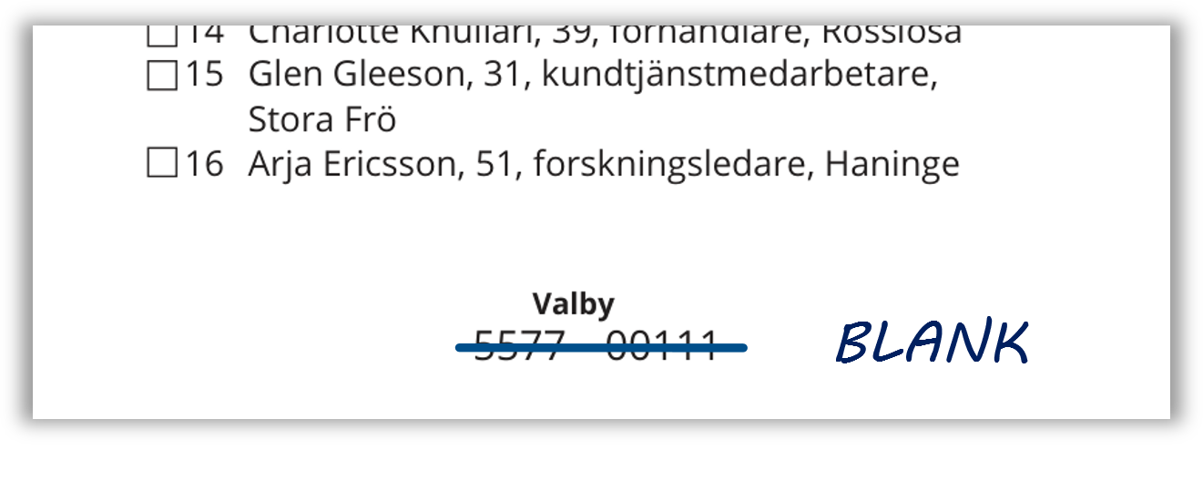
2.2 Struken partibeteckning
Bedömning
En ogiltig röst
Om namnet på partiet är struket saknar valsedeln partibeteckning. Valsedeln är då ogiltig.
Hantering
Hantera rösten som ”Ogiltiga – blanka”.
Stryk listnumret och skriv ”BLANK”.

Slide 12
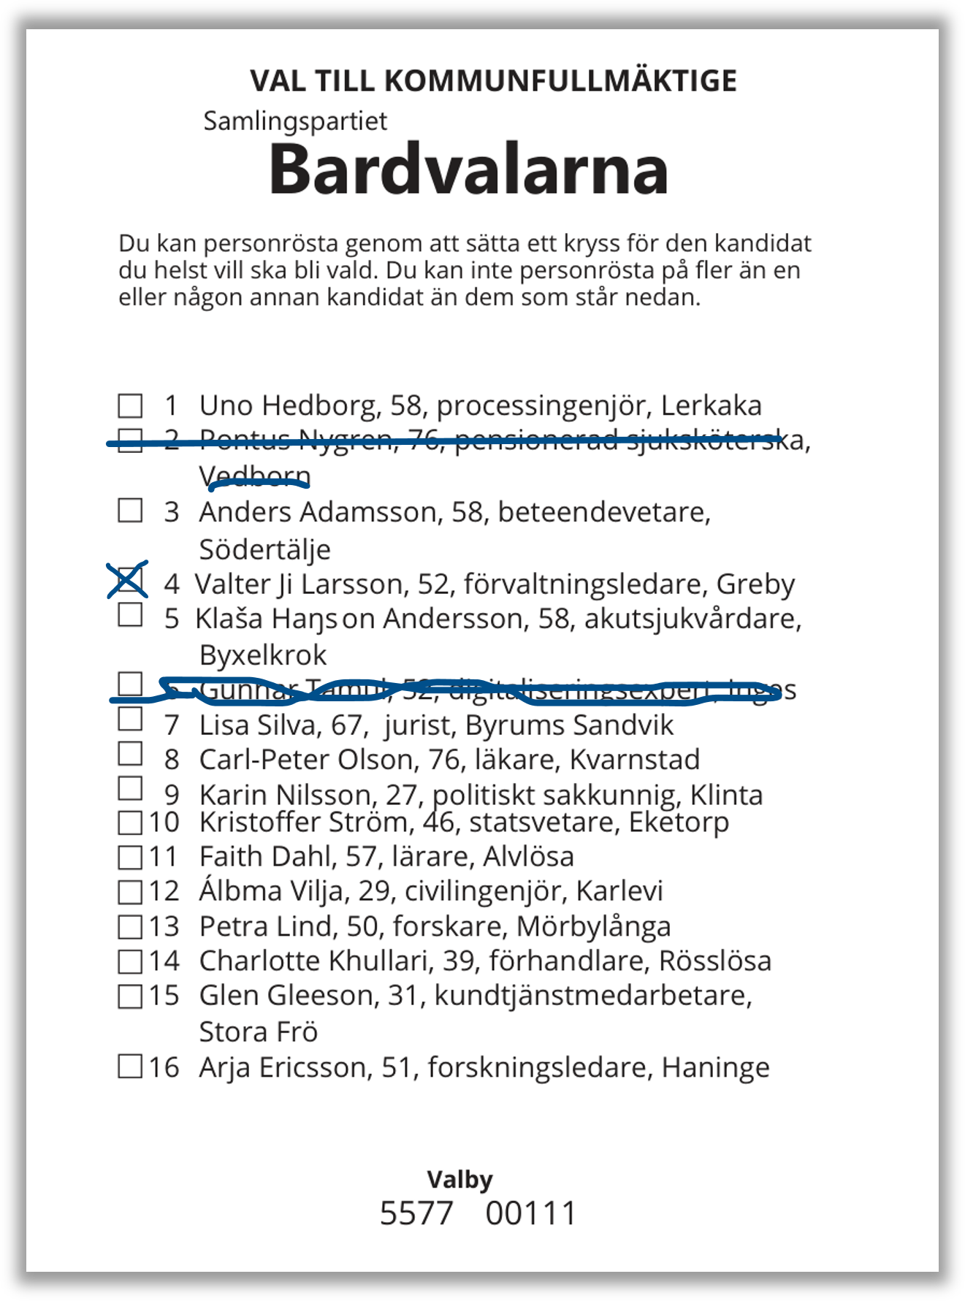
2.3 Strukna kandidatnamn
Bedömning
En giltig röst
Bortse från strykningarna.
Finns det en personröst, som exemplet visar här, blir det en giltig personröst.
Hantering
Hantera rösten som om strykningarna inte finns.

Slide 13
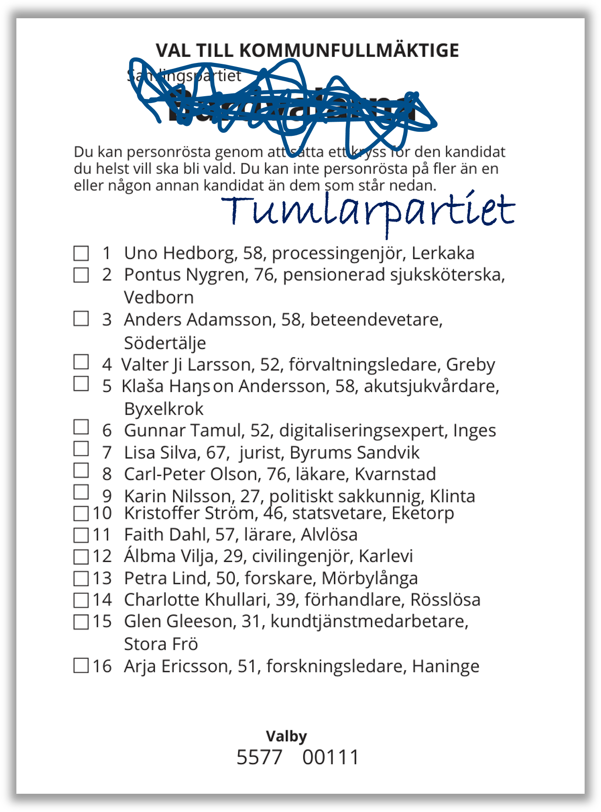
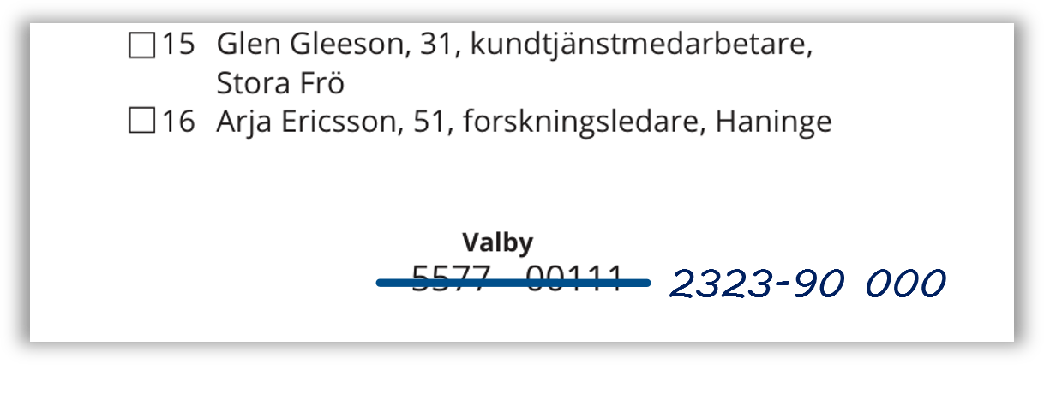
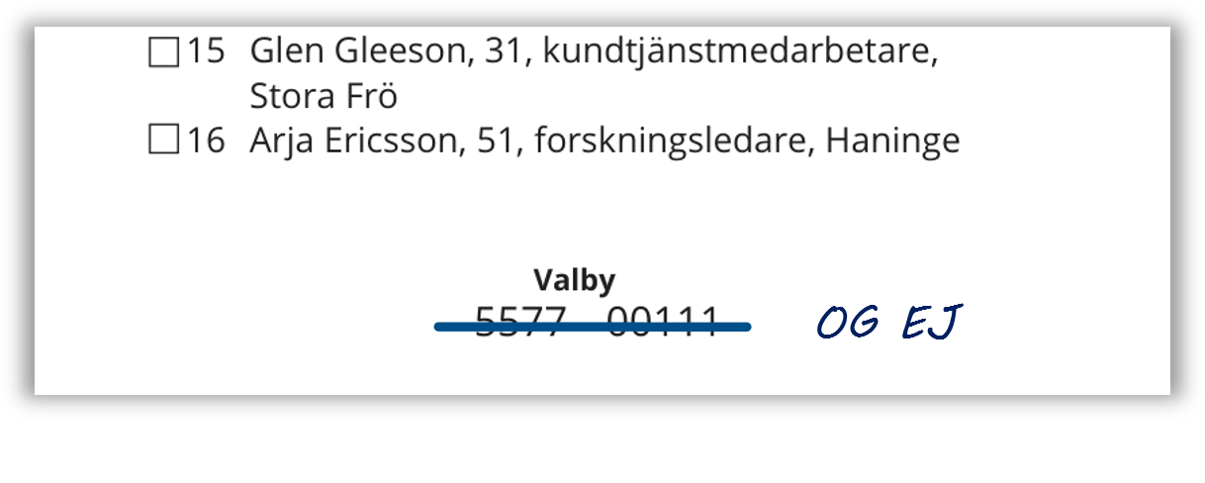
2.4 Struken partibeteckning med annat partinamn tillskrivet
Bedömning
Om väljaren har strukit partibeteckningen och skrivit till namnet på ett annat parti på valsedeln, hantera som en röst på det tillskrivna partiet.
Är partiet anmält är det en giltig röst.
Är partiet inte anmält är det en ogiltig röst.
Hantering
Om partiet är anmält i valet, stryk listnumret och skriv partikoden plus ”90 000”.
Om partiet inte är anmält hantera den som ”Ogiltiga röster – inte anmält parti”. Stryk listnumret och skriv ”OG-EJ”.

Slide 14
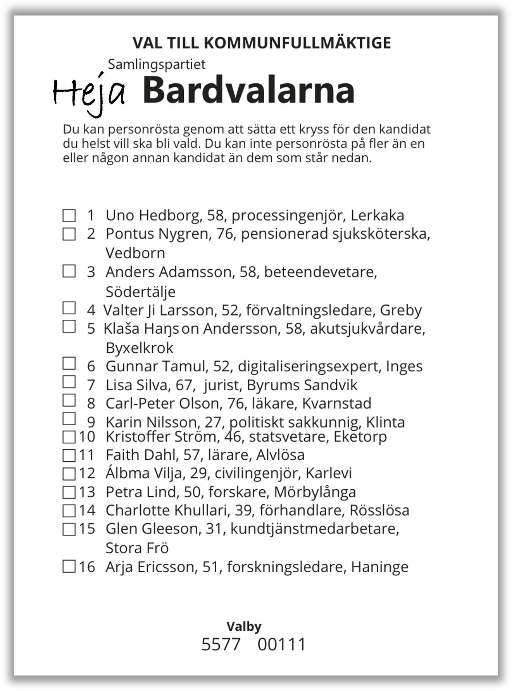
2.5 Positiva kommentarer
Bedömning
En giltig röst
Bortse från kommentaren.
Finns det en personröst blir det en giltig personröst.
Hantering
Hantera rösten som om kommentaren inte finns.

Slide 15
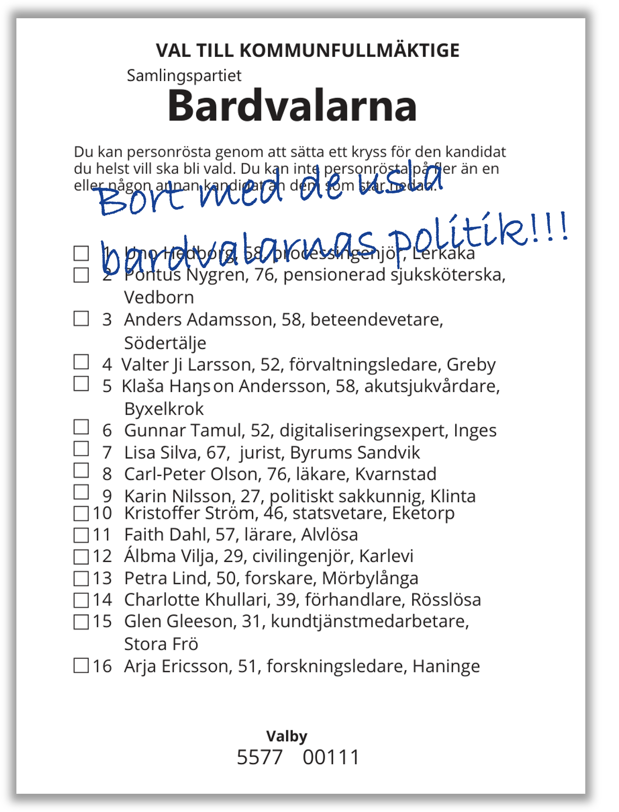

2.6 Negativa kommentarer
Bedömning
En ogiltig röst
Om väljaren skrivit en negativ kommentar om ett parti och det framgår att väljaren inte tänkt rösta på partiet ska du bedöma valsedeln som att partinamn saknas.
Hantering
Hantera rösten som ”Ogiltiga röster – blanka”.
Stryk listnumret och skriv ”BLANK”.

Slide 16
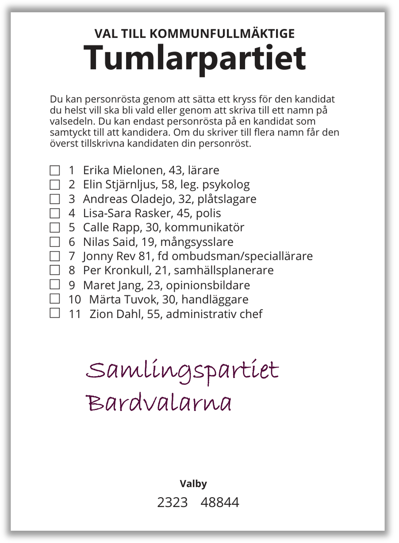
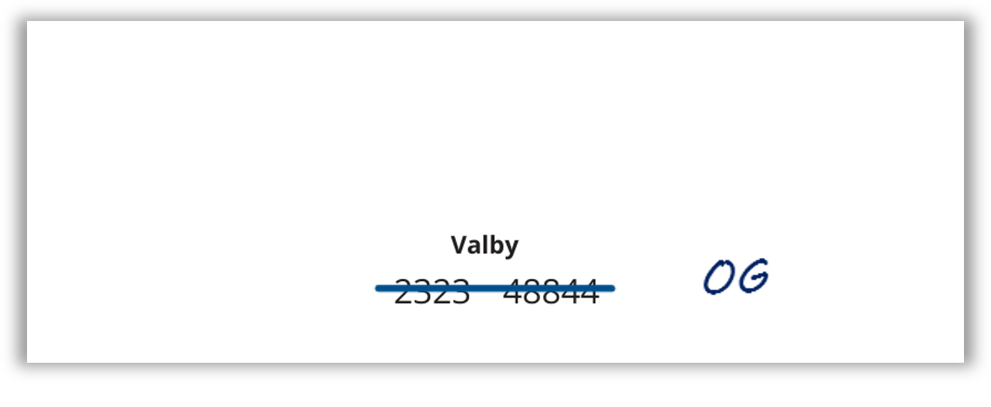
3. Valsedel med flera partibeteckningar
Bedömning
En ogiltig röst
Om valsedeln innehåller flera partibeteckningar går det inte att avgöra vilket parti väljaren vill rösta på. Detta gäller även om något av partierna inte har anmält deltagande i valet.
Hantering
Hantera rösten som ”Ogiltiga röster – övriga”.
Stryk listnumret och skriv ”OG”.

Slide 17
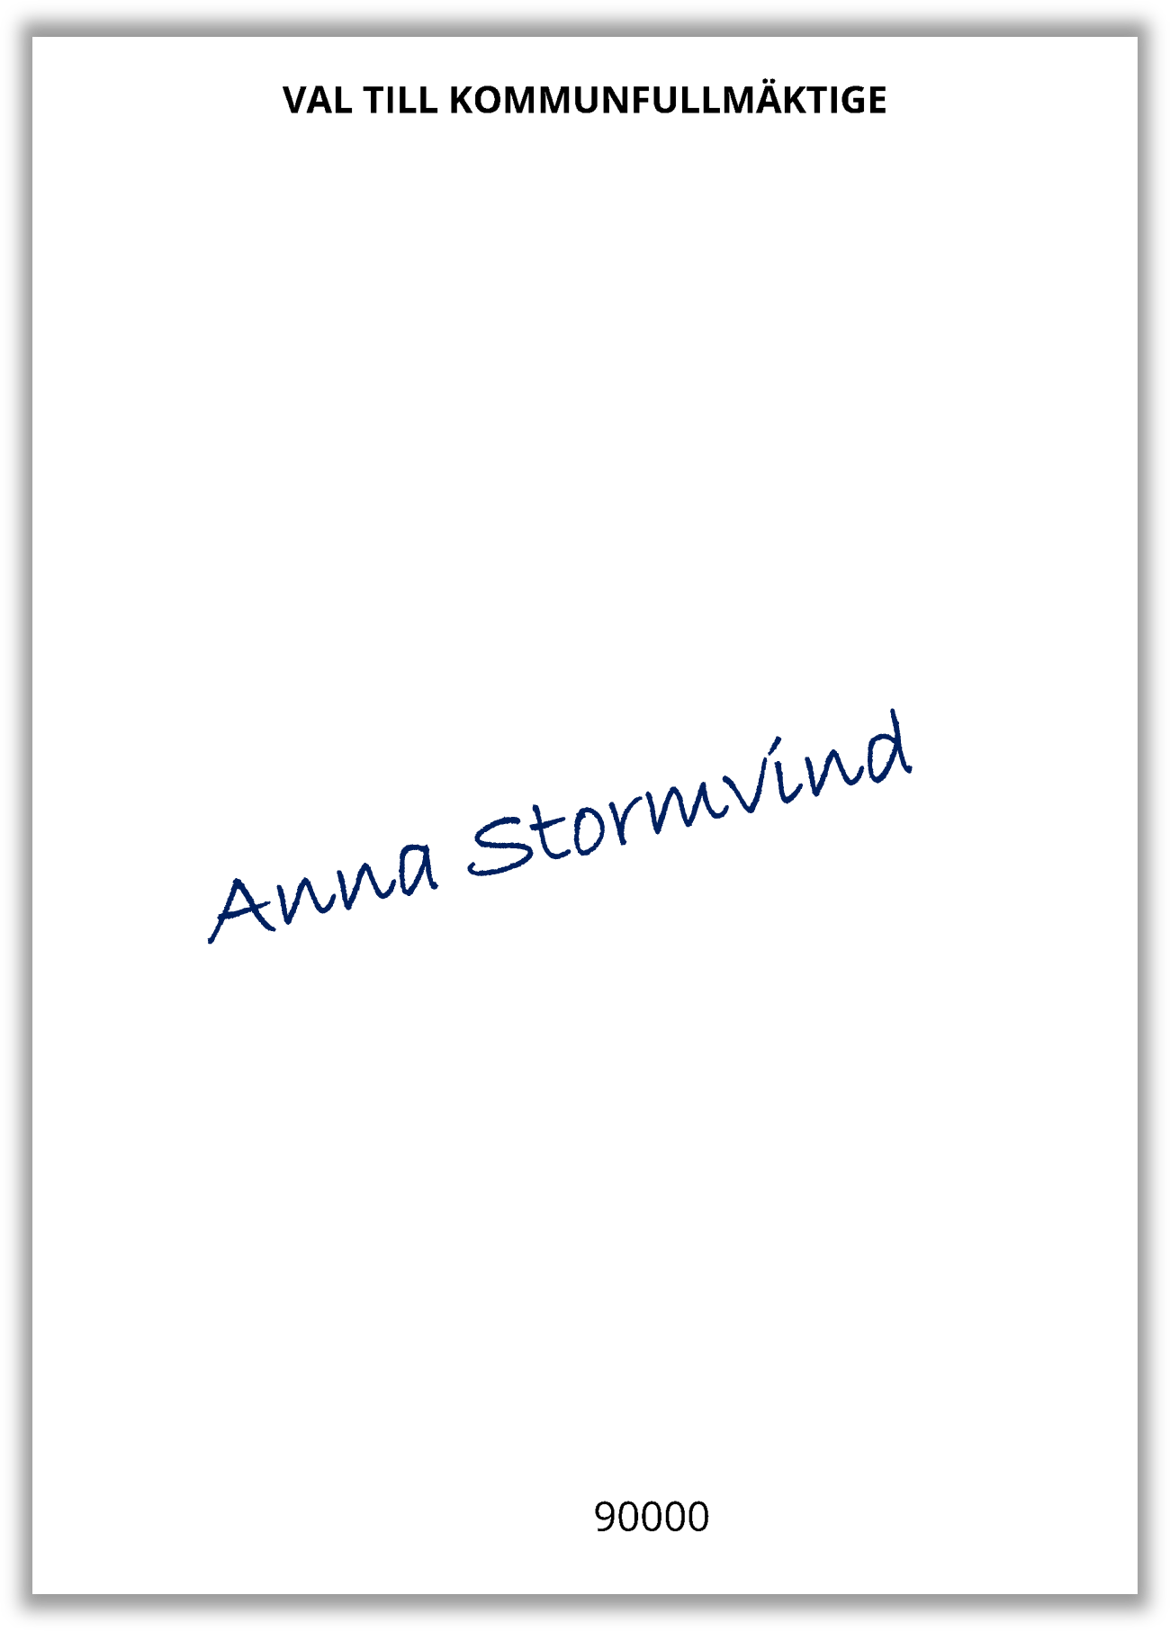

4. Valsedel endast personröst – ingen partibeteckning
Bedömning
En ogiltig röst
Om väljaren bara angett en kandidat och inte skrivit någon partibeteckning är rösten ogiltig.
Hantering
Hantera rösten som ”Ogiltiga röster – blanka”.
Stryk listnumret på valsedeln och skriv ”BLANK”.

Slide 18
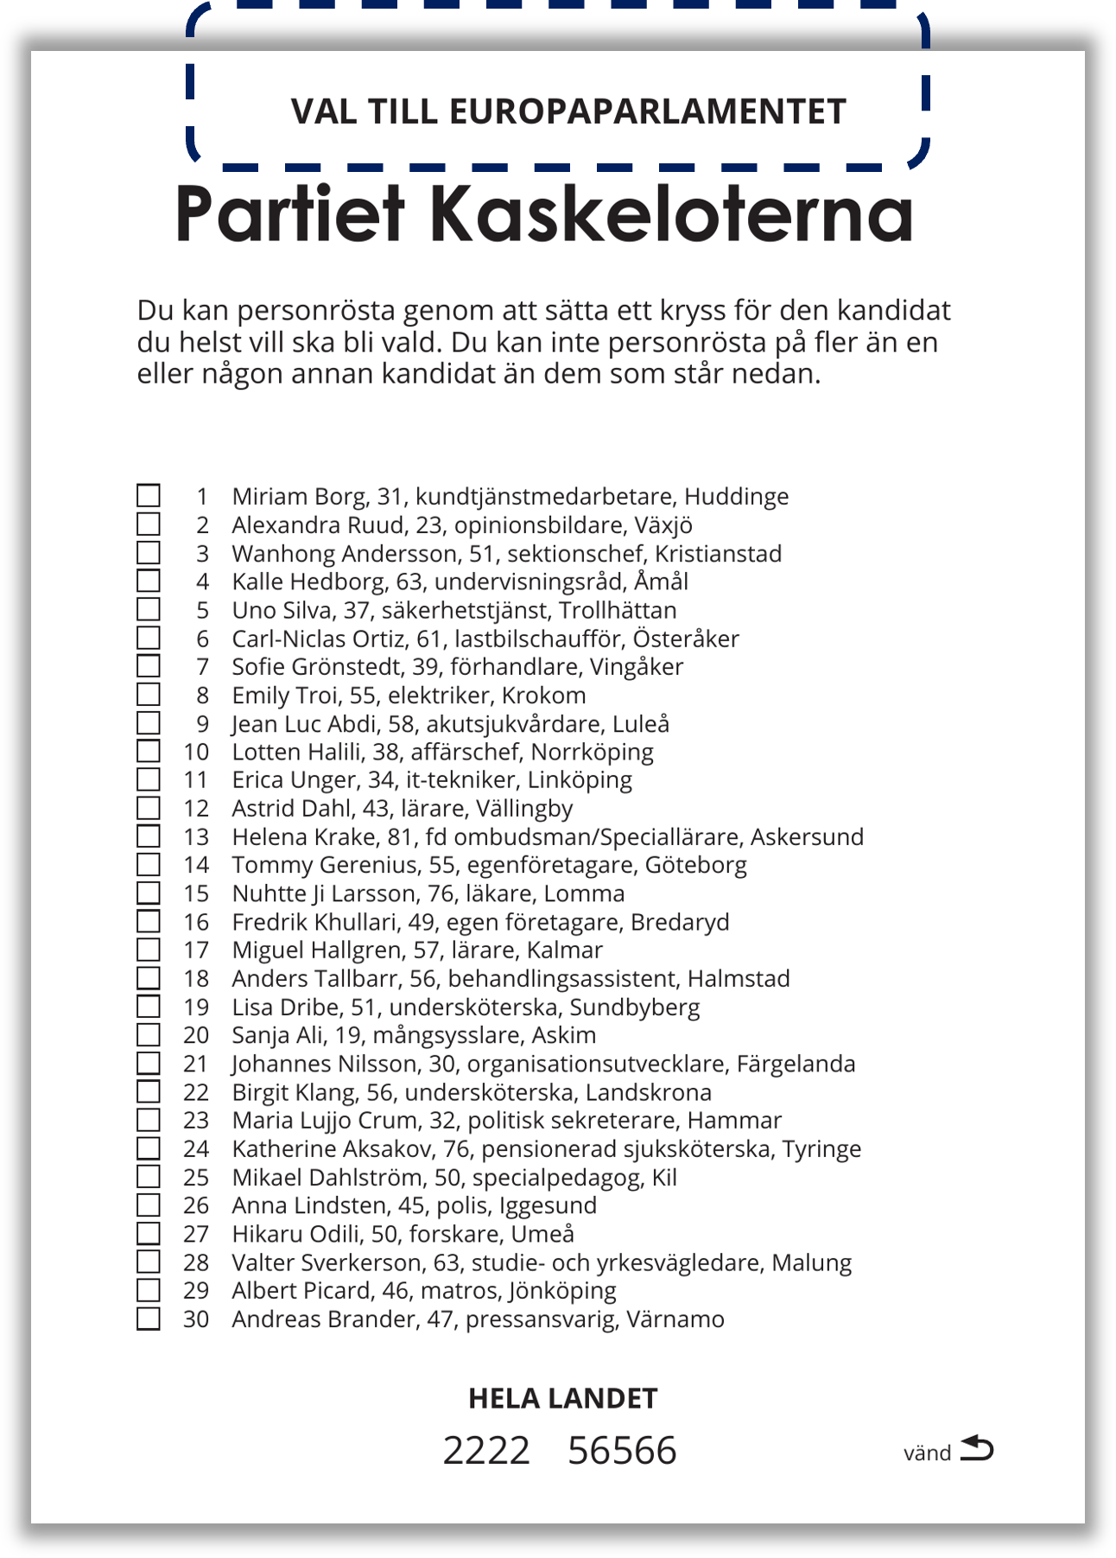
5. Fel typ av valsedel
Bedömning
Du kan få in valsedlar som egentligen hör till ett annat val, till exempel:
  - valsedel för en annan valtyp
  - valsedel från ett tidigare val
  - valsedel med rätt valtillfälle men fel valkrets
Det kan också vara en hemmagjord valsedel.
Du ser att valsedeln är ”fel” om den saknas i listtypsförteckningen.
Om det finns en partibeteckning ska du kontrollera om partiet har anmält deltagande i valet.
Är partiet inte anmält är det en ogiltig röst.
Är partiet anmält är det en giltig röst på partiet.
Hantering
Är rösten ogiltig - Stryk listnumret och skriv ”OG”.
Hur du ska hantera en giltig röst beror på om väljaren har lämnat en personröst och om partiet har låst lista. Se nästa sida.
Notes:
Hur du ska hantera rösten beror på om partiet har låst lista och om väljaren har lämnat en personröst.
Låst lista med personröst
Du hanterar rösten på samma sätt som andra röster med tillskrivna namn eller personkryss när väljaren har:
skrivit till ett eller flera kandidatnamn på en partivalsedel
skrivit till ett kandidatnamn tillsammans med partibeteckningen på en blank valsedel
kryssat en kandidat på en namnvalsedel
Ett tillskrivet namn på en namnvalsedel räknas inte.
Låst lista utan personröst
Hantera rösten som en partivalsedel. Stryk listnumret och skriv 90 000.
Olåst lista med personröst
Du hanterar rösten på samma sätt som andra röster med tillskrivna namn eller personkryss när väljaren har:
skrivit till ett kandidatnamn på en partivalsedel
skrivit till ett kandidatnamn tillsammans med partibeteckningen på en blank valsedel
kryssat en kandidat på en namnvalsedel
Om det tillskrivna namnet finns på en namnvalsedel med tryckta kandidatnamn hanterar du rösten enligt avsnitt Tillskrivna namn för partier med olåsta listor.
Olåst lista utan personröst
Om det finns tryckta kandidatnamn följer du reglerna för namnvalsedel från annan valkrets, se avsnitt Namnvalsedel från annan valkrets i val till riksdagen – utan personröst (olåst lista).
Saknas tryckta namn hanterar du rösten som en partivalsedel. Stryk listnumret och skriv 90 000.

Slide 19
Hantering fel typ av valsedel
Låst lista med personröst genom kryss
- Om kandidaten finns på en lista i valkretsen ska rösten registreras på den listan, se 10.6 för hantering.
- Om kandidaten finns på flera listor i valkretsen ska lotten avgöra vilken lista rösten ska registreras på, se 10.3 för hantering.
- Om kandidaten inte finns på någon av partiets listor i valkretsen ska rösten hanteras som en partivalsedel. Stryk listnumret och skriv 90 000.
Låst lista med personröst genom tillskrivet namn
- Om ett namn har skrivits till på en namnvalsedel ska du bortse från det tillskrivna namnet, se 10.5 för hantering.
Låst lista utan personröst
Hantera rösten som en partivalsedel. Stryk listnumret och skriv ”90 000”.
Olåst lista – partiet beräknas ta mandat - Kontrollera vilka kandidater på listan plus eventuella tillskrivna namn som har lämnat samtycke. Kontrollera med valledningen om den exakta listan redan finns.
- Om listan inte finns: Då måste det skapas en ny lista.
- Om/när listan finns: Bokför rösten på det listnumret, stryk listnumret på valsedeln och skriv dit det nya listnumret.
- Om en kandidat har kryssats ska den tilldelas en personröst.
- Om namn har skrivits till ska den först tillskrivna kandidaten tilldelas en personröst.
- Har väljaren lämnat fler än en personröst ska du bortse från alla kandidatnamnen och hantera rösten som en partivalsedel.
Olåst lista – partiet beräknas inte ta mandat
Om det finns en personröst: kontrollera om kandidaten har lämnat samtycke.
Om kandidaten har samtyckt: Bokför personrösten på de tomma raderna längst ner i partiets personröstförteckning. Bokför på de tomma raderna även om kandidaten redan finns bland de tryckta namnen. Om det inte finns någon personröstförteckning för partiet eller om alla tomma rader är upptagna av andra kandidatnamn, bokför personrösten på Bilaga personröstförteckning.
Om kandidaten inte har lämnat samtycke eller ingen personröst har lämnats: hantera rösten som en partivalsedel.

Slide 20
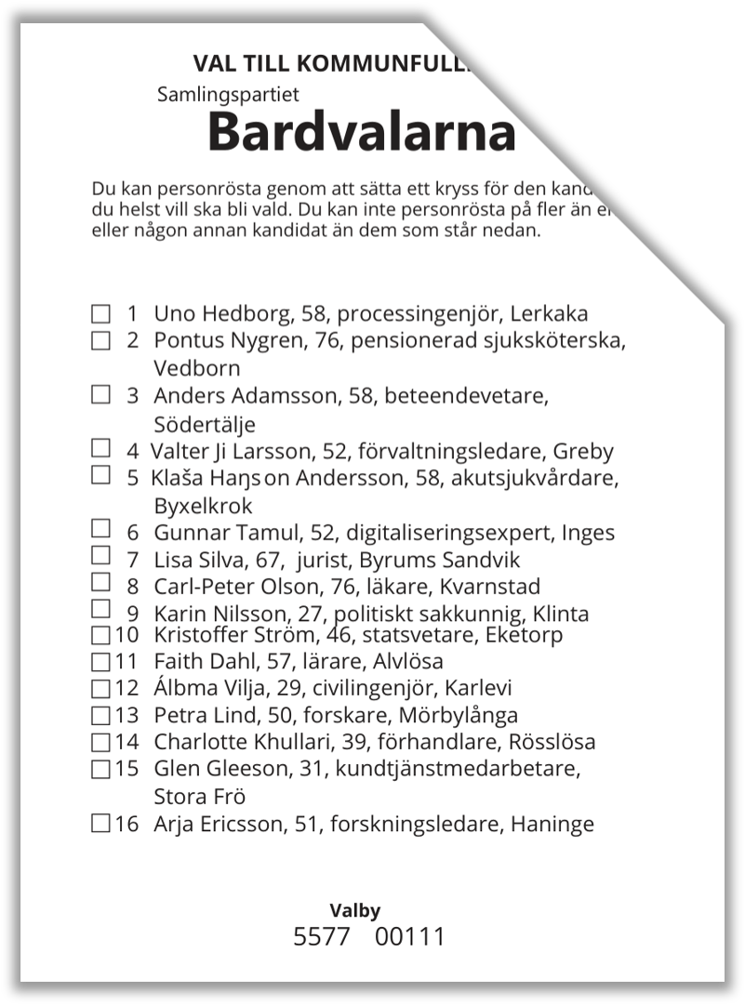
6. Trasiga eller felproducerade valsedlar
Bedömning
En trasig valsedel är giltig om partibeteckningen är tydlig.
En felproducerad valsedel är giltig om partibeteckningen är tydlig. Mindre tryckfel eller felskärningar ska inte leda till att en valsedel bedöms som ogiltig.
Om det däremot saknas någon del av partibeteckningen, rutorna eller kandidatnamnen bör valledningen tillkallas.
Hantering
Är rösten ogiltig - Stryk listnumret och skriv ”OG”.

Slide 21
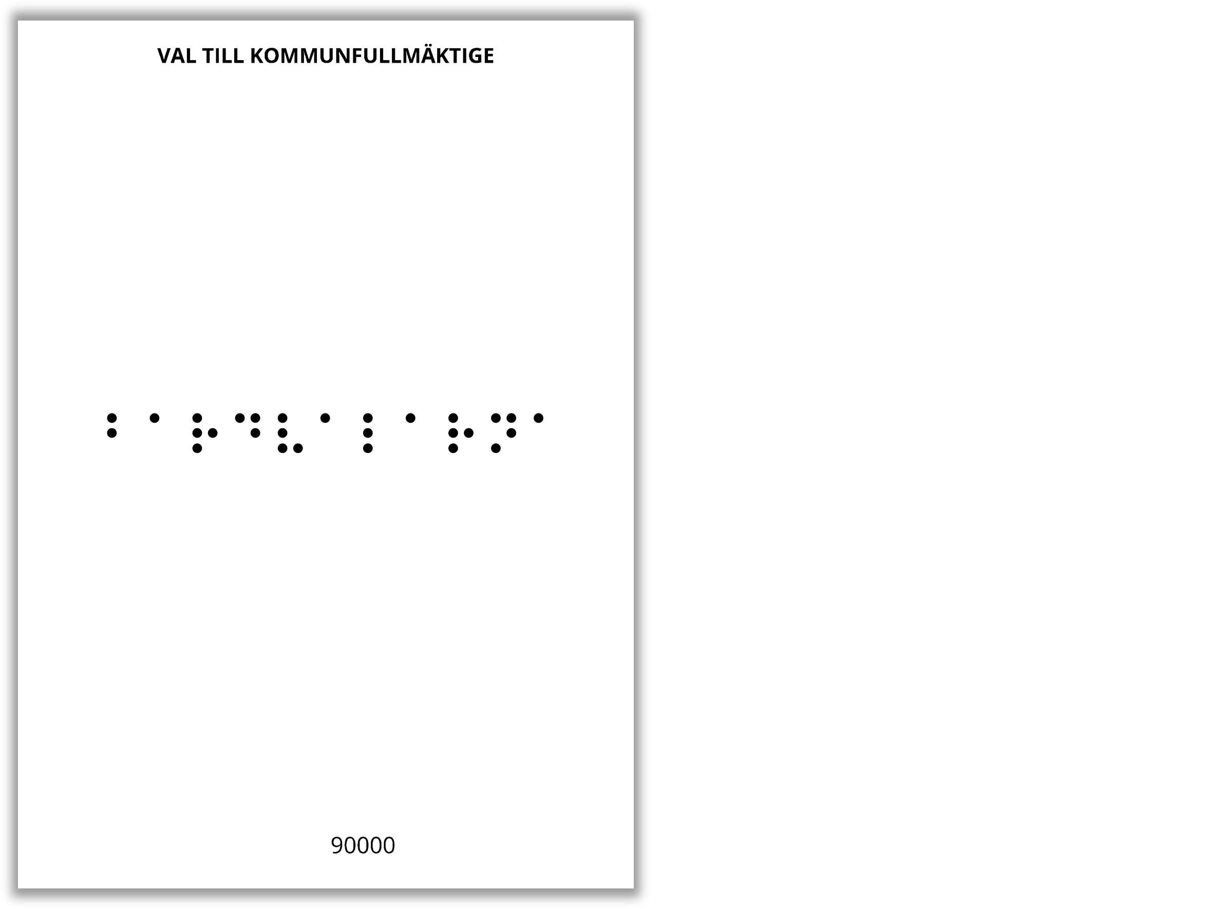

7. Valsedel med punktskrift på
Bedömning
En giltig röst
Väljaren kan använda punktskrift på valsedeln på samma sätt som handskriven text. Om väljaren använder punktskrift läser du av vad som står och skriver texten som vanligt på valsedeln.
Obs! Punktskriften är inte svart utan består av upphöjningar som stansats i valsedeln.
Hantering
Din länsstyrelse har hjälpmedel som tyder punktskrift. Be om hjälp om du är osäker.
Skriv till på valsedeln vilket parti väljaren röstat på.

Slide 22

8. Valsedel med förkortning eller felstavning
Bedömning
Om väljaren skrivit något för hand kan rösten bli svårare att tolka. Utöver handstilen kan du också behöva tolka förkortningar och felstavningar.
Tillkalla valledningen om du är osäker.
På nästa sida finns en tabell på tolkningar som länsstyrelserna enats om som giltiga.
Hantering
Beroende på hur det som skrivits till bedöms ska rösten hanteras som en giltig eller ogiltig röst med eller utan en personröst.

Slide 23
Tabell förkortningar
På valsedeln | Bedöms som
BLANKT, Blankt, blankt | Ogiltiga röster – blanka
C, Cp, Centern | Centerpartiet
Enhet, ENHHET, ENH, Enhetspartiet | Enhet
Fp, L, Folkpartiet | Liberalerna (tidigare Folkpartiet)
KDS, KD | Kristdemokraterna
Landsbygdspartiet | Landsbygdspartiet Oberoende
Mp, MiljöP | Miljöpartiet de gröna
M, Nya Moderaterna, Moderata samlingspartiet | Moderaterna
PP | Piratpartiet
SKP | Sveriges Kommunistiska Parti (SKP)
S, SAP, sossarna | Arbetarepartiet-Socialdemokraterna
SD, Sv.dem, SverigeD, SD26 | Sverigedemokraterna
V, VP, VPK | Vänsterpartiet
NY REFORM | Partibeteckning bestående av en symbol i form av en cirkel innehållande bokstäverna NR

Slide 24
9. Personröster – markering i ruta

Slide 25
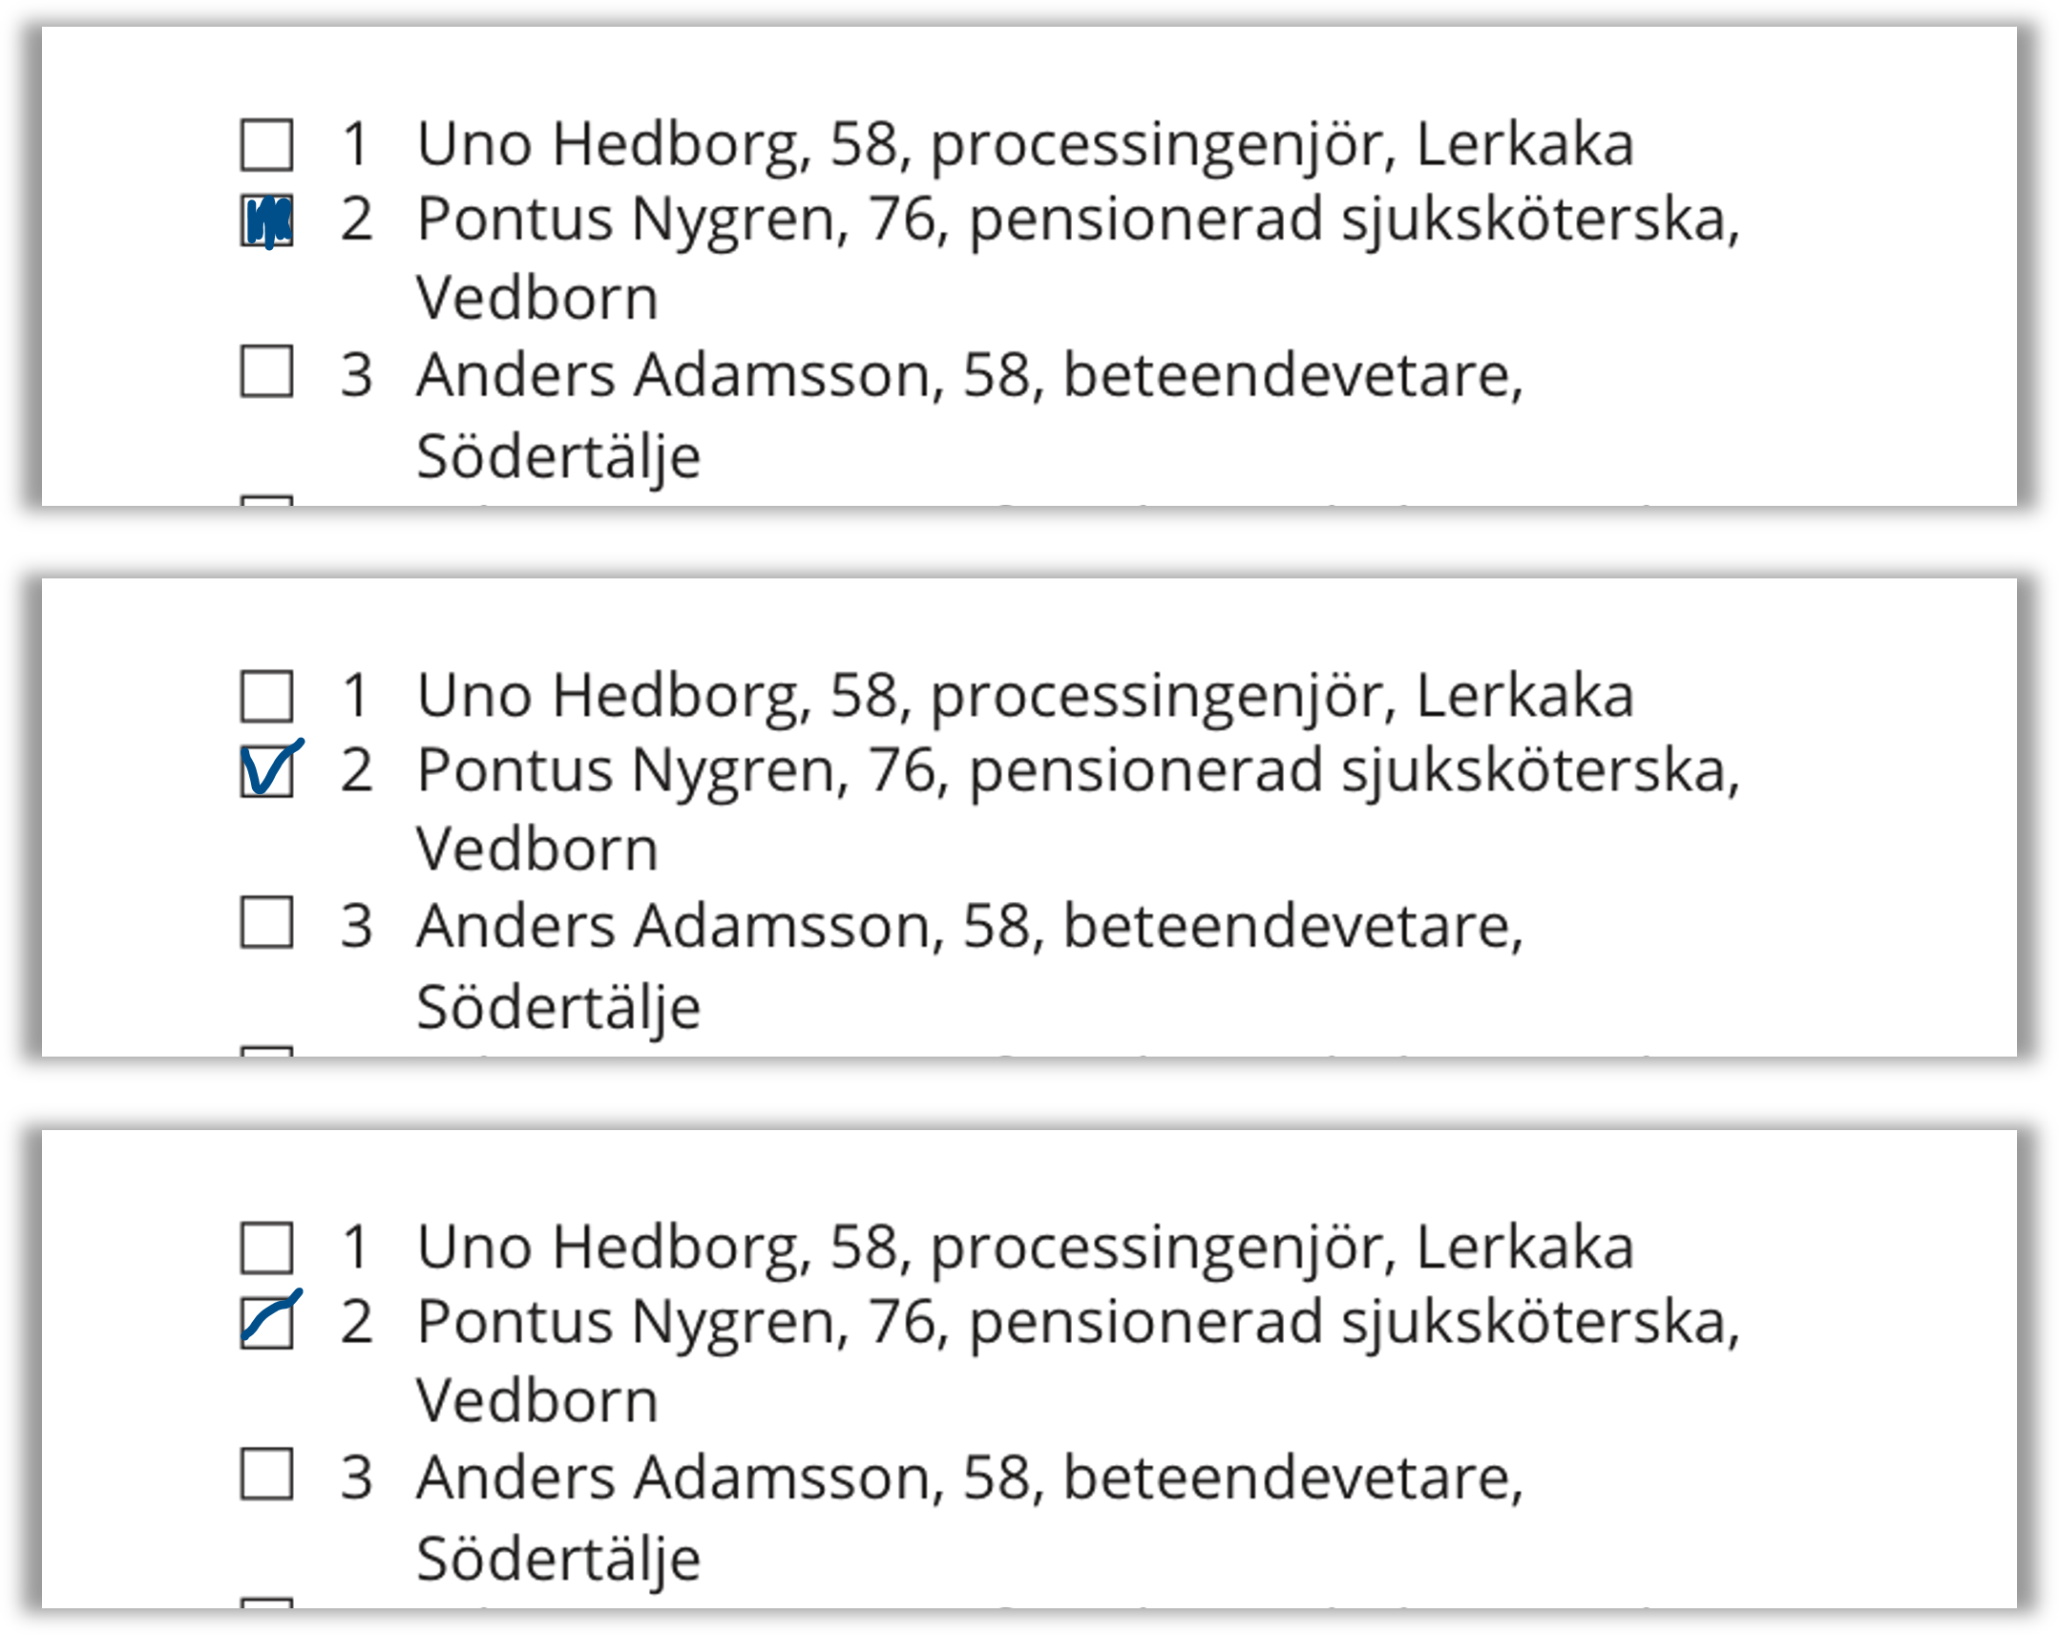
9.1 Giltiga markeringar i ruta
Bedömning
En väljare kan markera rutan för personröst på olika sätt.
En personröst är giltig om du tydligt kan se vilken kandidat väljaren menar och markeringen är entydig och i rutan.
En markering får gå utanför rutan. Om markeringen snuddar vid eller går in i en annan ruta kan rösten ändå vara giltig.
Bedöm varje röst för sig och utgå ifrån om du kan tyda väljarens vilja.

Slide 26
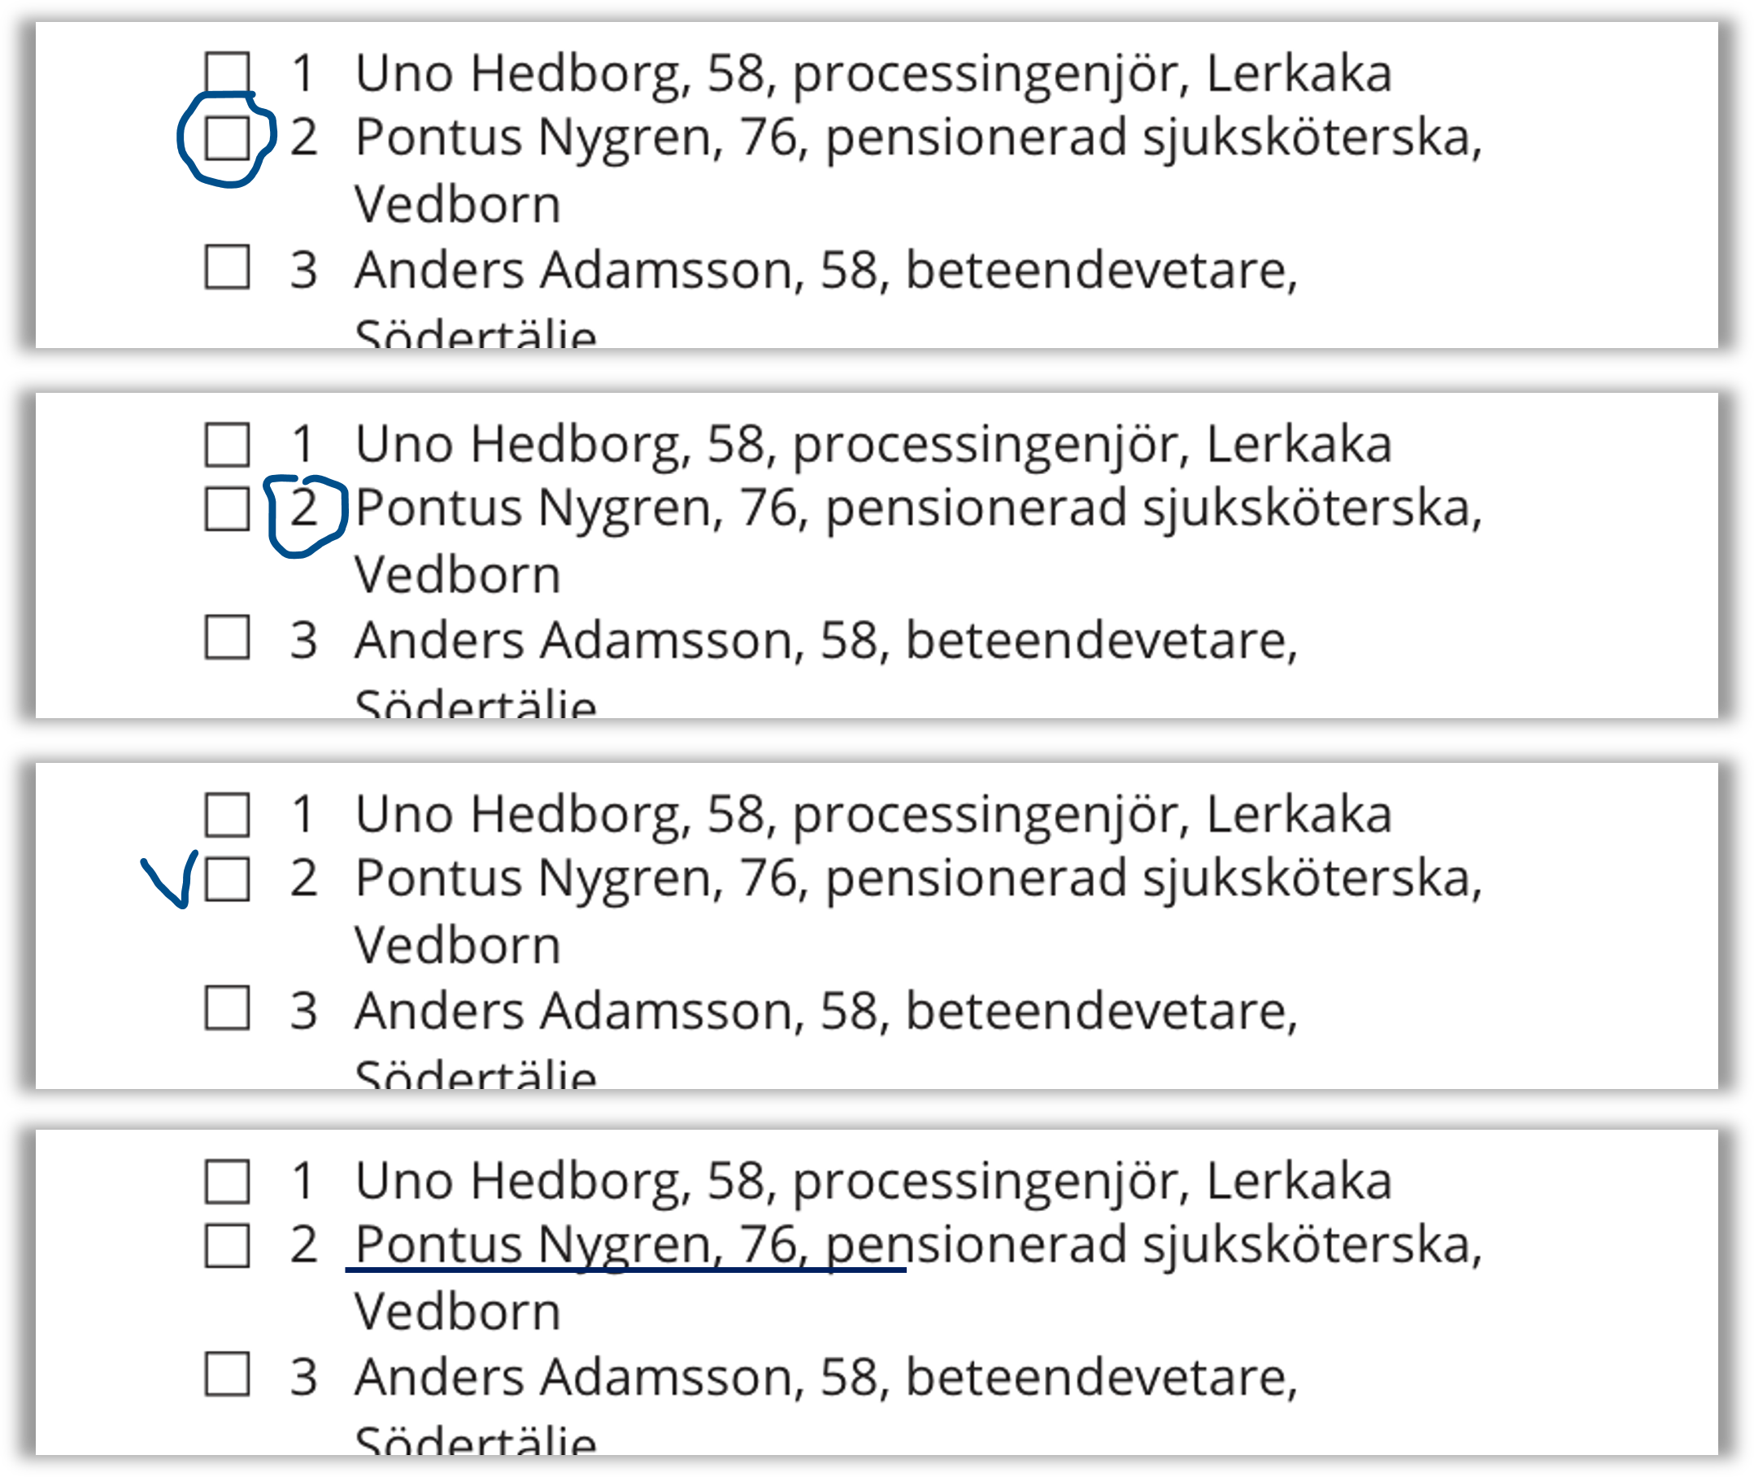
9.2 Ogiltiga markeringar
Bedömning
För att personrösten ska vara giltig måste markeringen till någon del vara i rutan.
Ett par exempel på när en personröst är ogiltig är:
  - ring runt rutan
  - ring runt siffran
  - en bock eller ett kryss bredvid rutan
  - understruket kandidatnamn

Slide 27
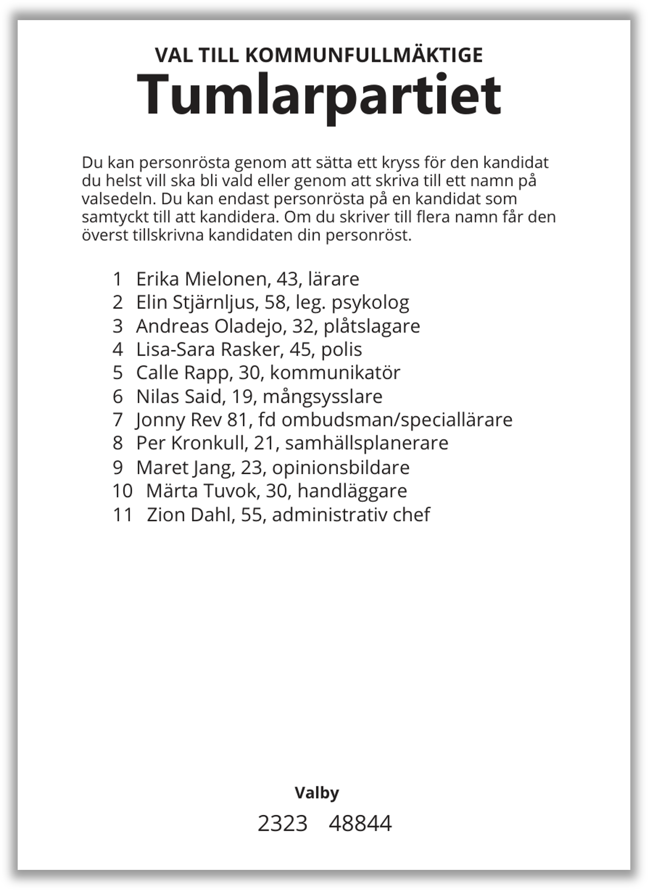
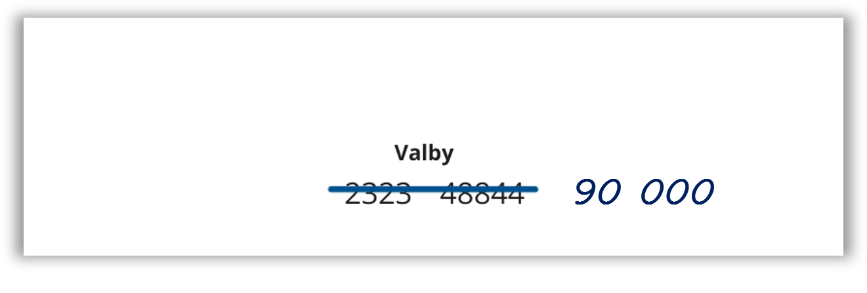
9.3 Ruta för personröst saknas
Bedömning
En giltig röst på partiet.
Om en tryckt valsedel med kandidatnamn saknar rutor för personröster bortser du från kandidatnamnen. Rösten är fortfarande giltig för partiet.
Hantering
Hantera som en röst på partiet.
Stryk listnumret och skriv ”90 000”.

Slide 28
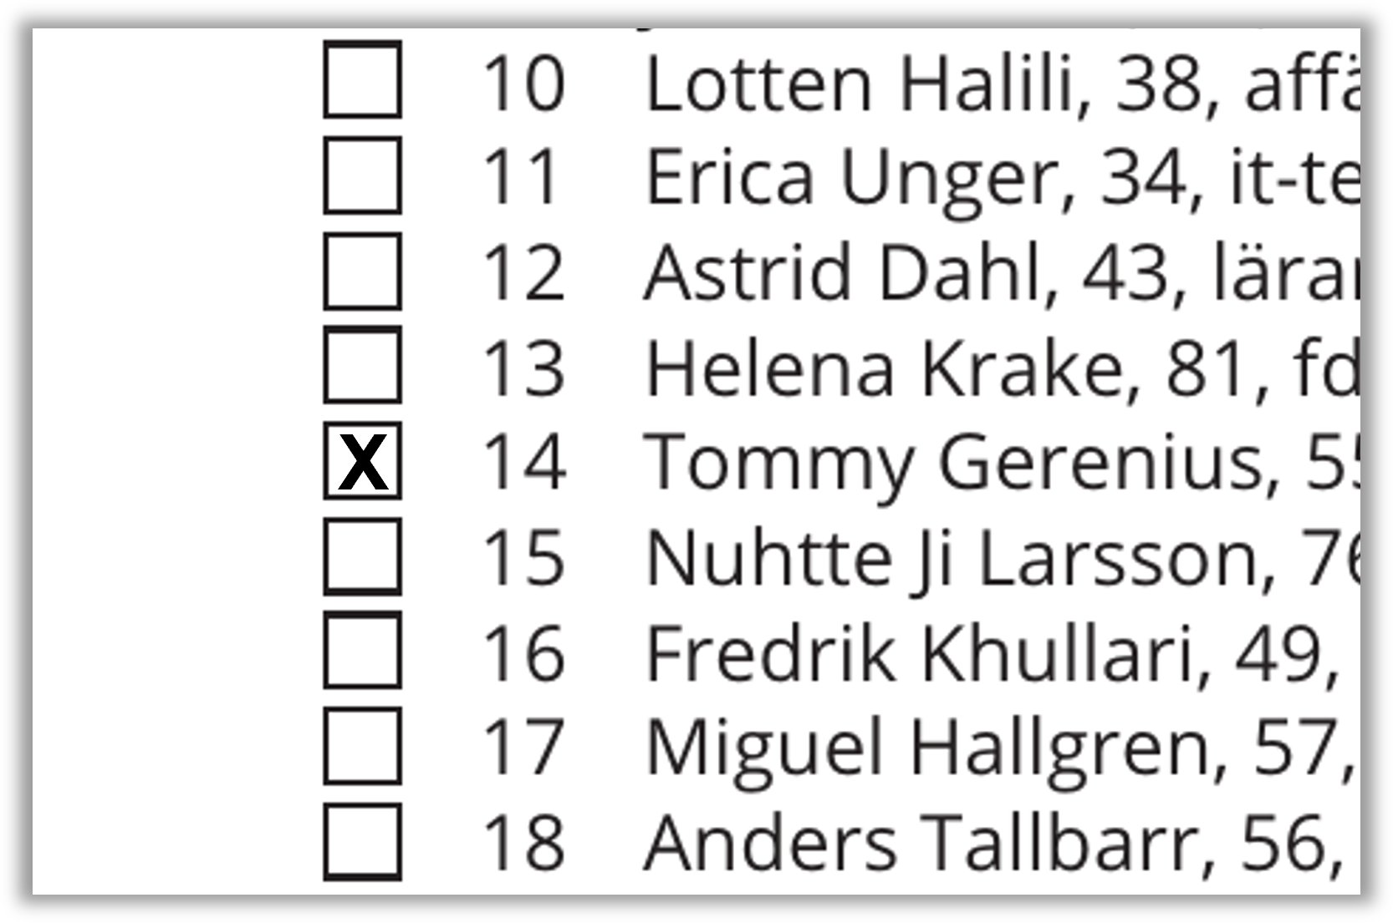
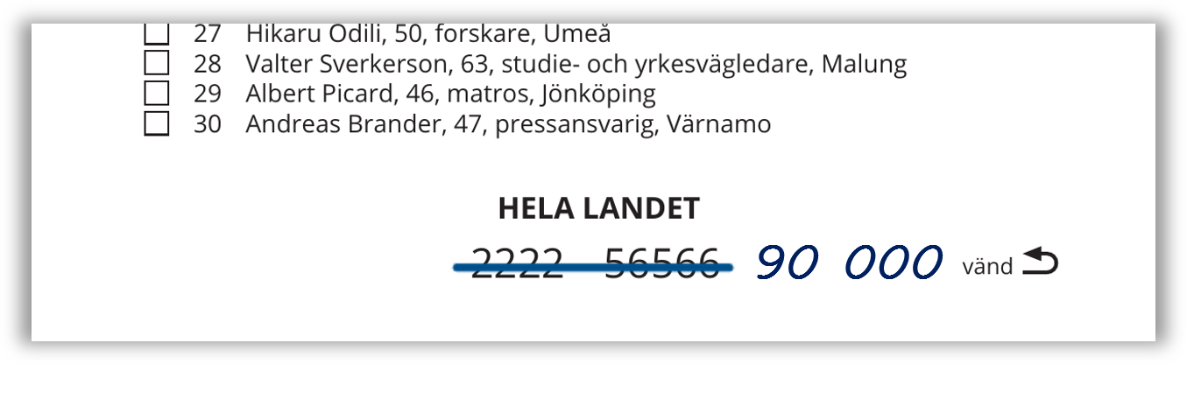
9.4 Markering har gjorts maskinellt
Bedömning
Ogiltig personröst – giltig röst på partiet
Om markeringen i rutan för personröst har gjorts maskinellt bortser du från kandidatnamnen. Rösten är fortfarande giltig för partiet.
Hantering
Hantera som en röst på partiet.
Stryk listnumret och skriv ”90 000”.

Slide 29
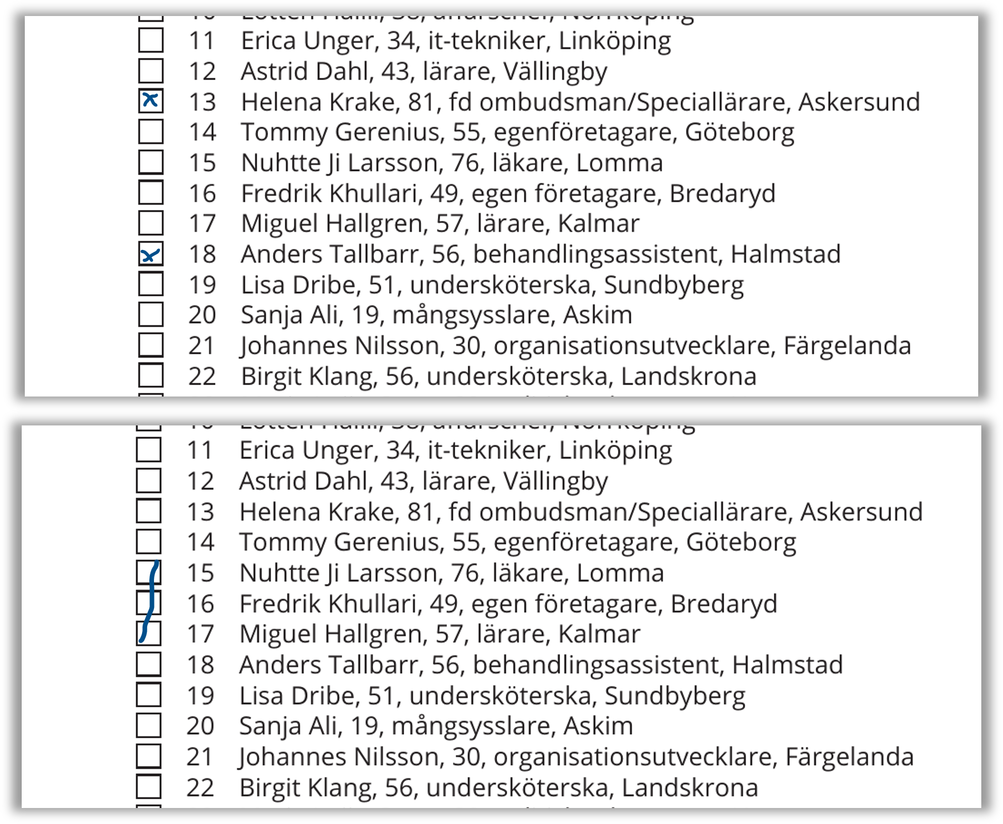
9.5 Flera eller oklara markeringar
Bedömning
Ogiltig personröst – giltig röst på partiet
Om en väljare lämnat flera personröster, bortser du från alla namn.
Om väljaren har lämnat en personröst, men det är oklart vilken kandidat markeringen gäller, bortser du från alla namn.
Det kan till exempel handla om flera kryss eller en markering som täcker flera rutor. Då räknas rösten som en röst på partiet.
En markering som snuddar vid eller går in i en annan ruta gör inte rösten otydlig.
Bedöm varje röst för sig och utgå ifrån om du kan tyda väljarens vilja.
Hantering
Hantera som en röst på partiet
Stryk listnumret och skriv ”90 000”.

Slide 30
10. Tillskrivna kandidatnamn för partier med låsta listor

Slide 31
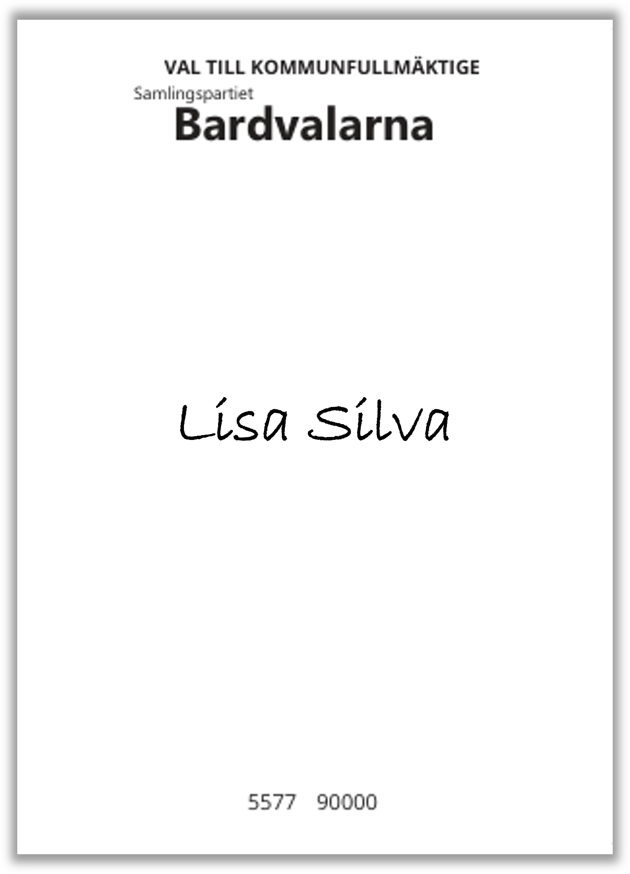
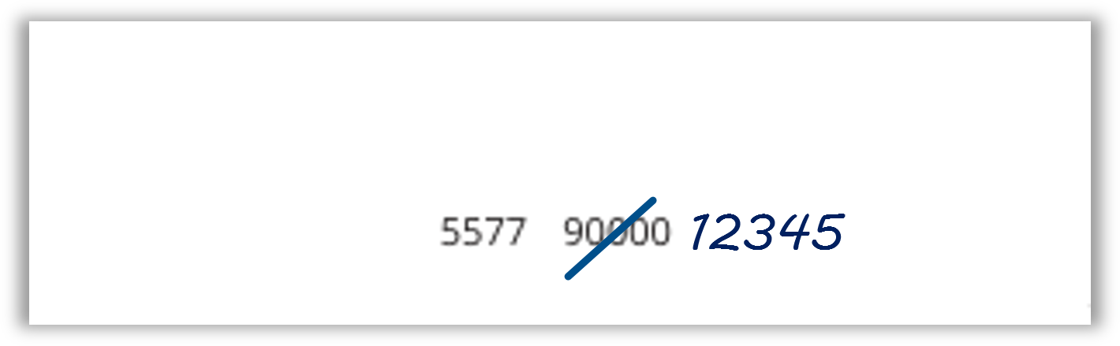
10.1 Tillskrivet namn på valsedel utan tryckta kandidatnamn – namnet finns på låst lista
Bedömning
Giltig personröst
För partier som har låst sina listor kan väljare skriva till ett kandidatnamn på en partivalsedel eller en blank valsedel (om partiets namn också skrivs).
Det blir en giltig personröst, förutsatt att kandidaten är anmäld.
Hantering
Kontrollera om kandidaten finns på en lista.
Rösten ska registreras på den lista där kandidaten är anmäld.
Stryk listnumret på valsedeln.
Skriv numret på den lista som personrösten ska föras till.

Slide 32
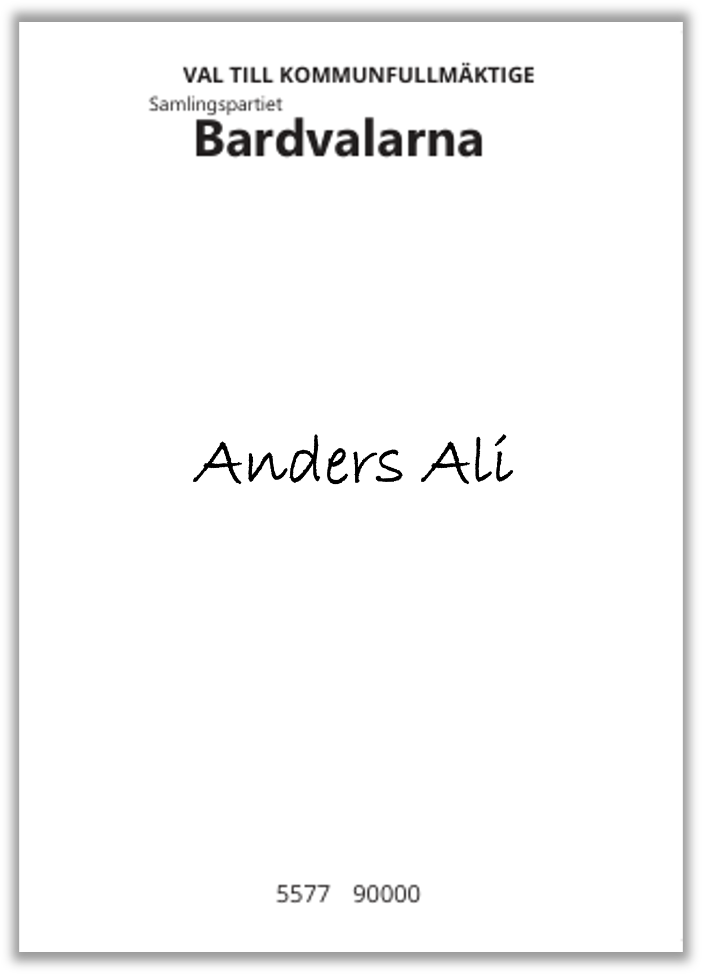
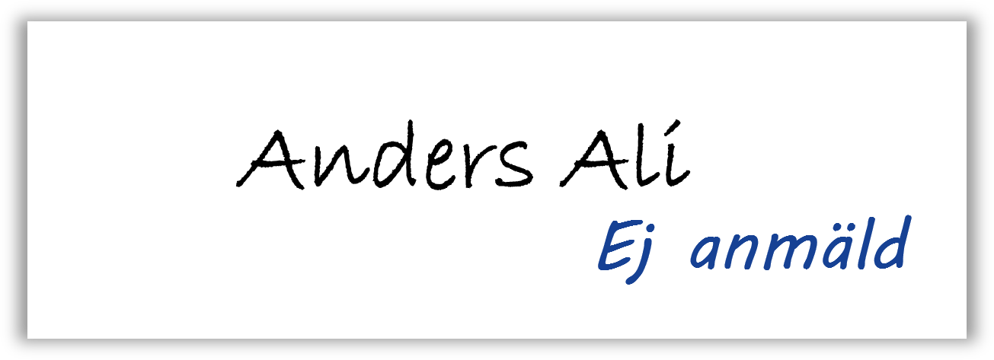
10.2 Tillskrivet namn på valsedel utan tryckta kandidatnamn – namnet finns inte på låst lista
Bedömning
Ogiltig personröst – giltig röst på partiet.
För partier som har låst sina listor kan väljare skriva till ett kandidatnamn på en partivalsedel eller en blank valsedel (om partiets namn också skrivs).
Om kandidaten inte är anmäld blir personrösten ogiltig.
Hantering
Kontrollera om kandidaten finns på en lista.
Om kandidaten inte finns på någon lista betraktar du namnet som obefintligt.
Hantera som en röst på partiet.
Skriv ”ej anmäld” vid namnet.

Slide 33

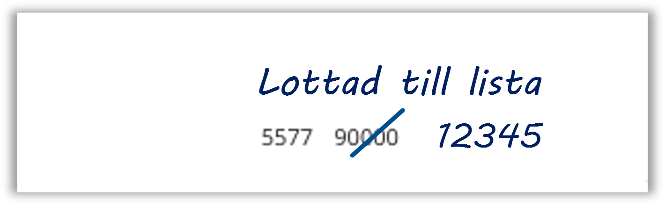
10.3 Tillskrivet namn på valsedel utan tryckta kandidatnamn – namnet finns på flera låsta listor
Bedömning
Giltig personröst
Om namnet på en kandidat finns på fler än en lista måste du lotta för att avgöra vilken lista som personrösten ska registreras på.
Hantering
Kontakta valledningen som ska närvara vid lottningen.
Genomför lottningen enligt länsstyrelsens rutin.
Skriv ”Lottad till lista” med rätt listtypsnummer på valsedeln.
Hantera som en namnvalsedel med en korrekt avgiven personröst.

Slide 34
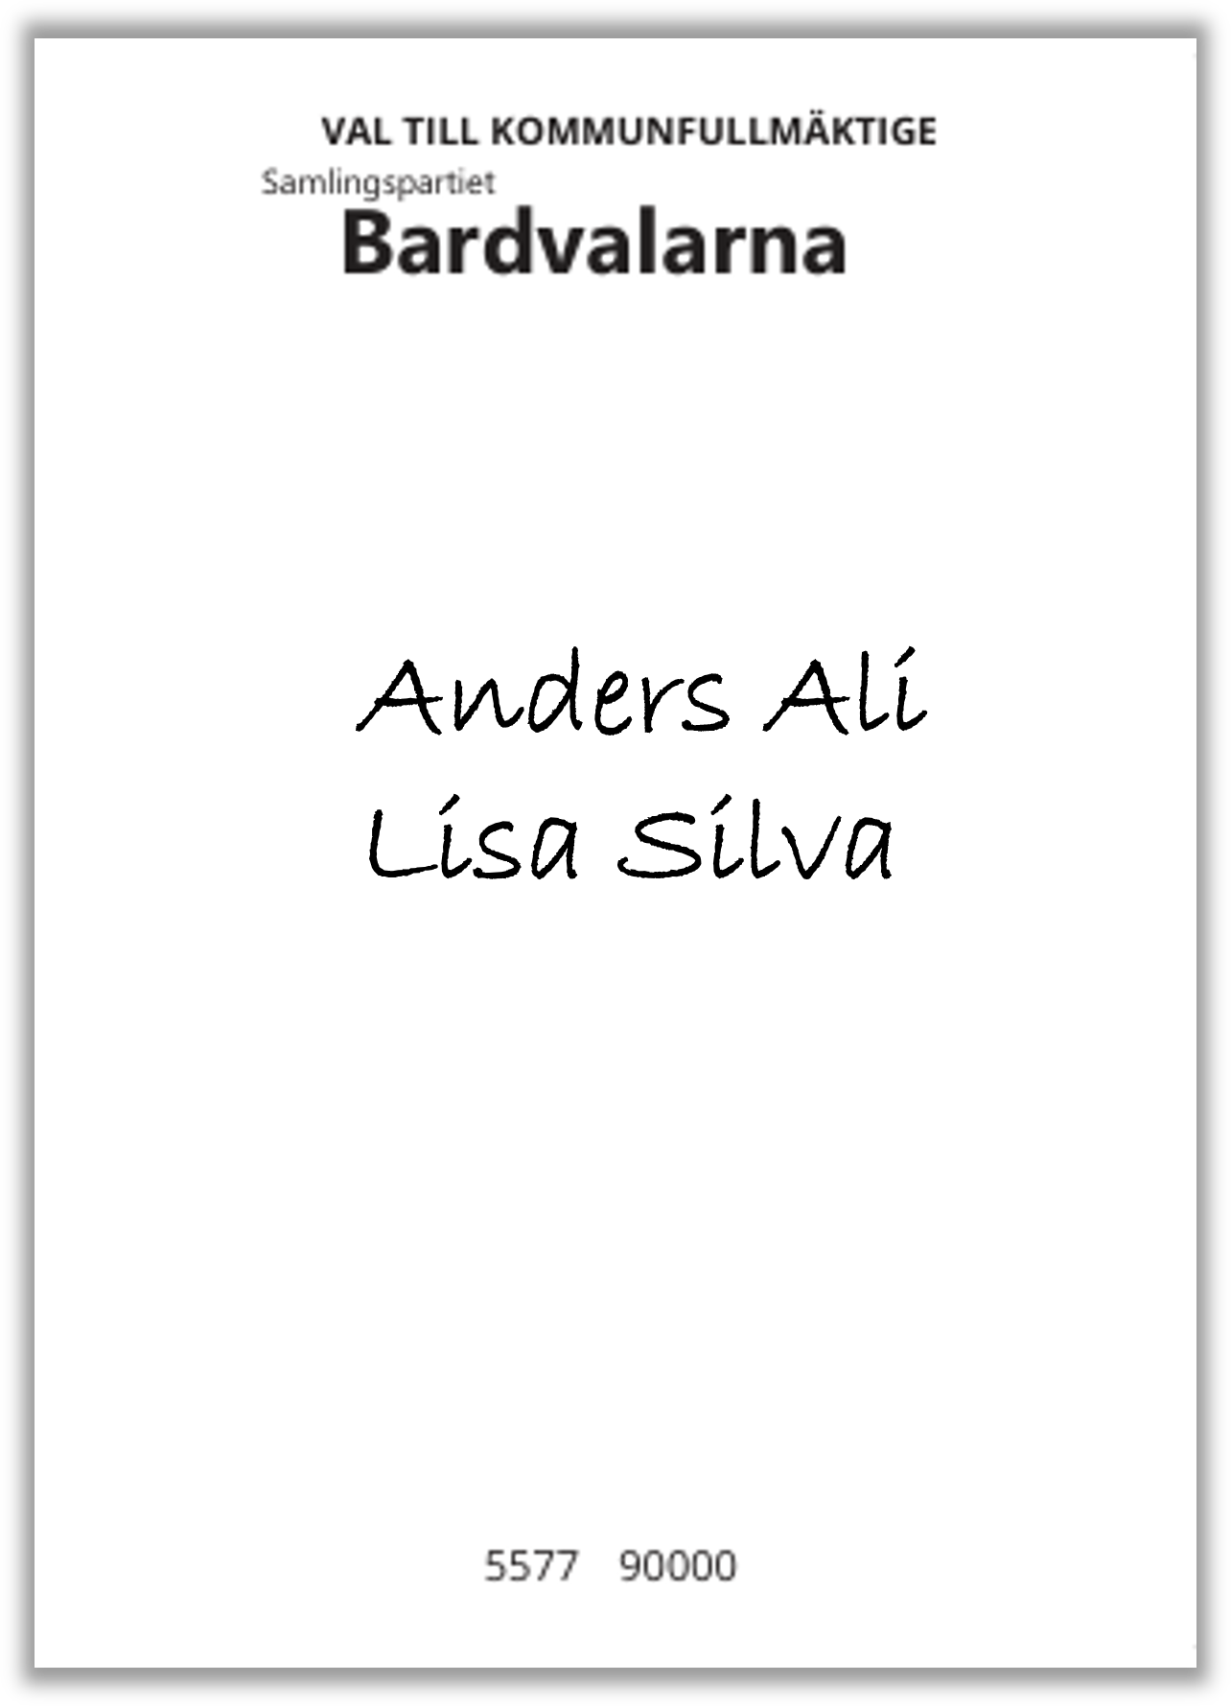
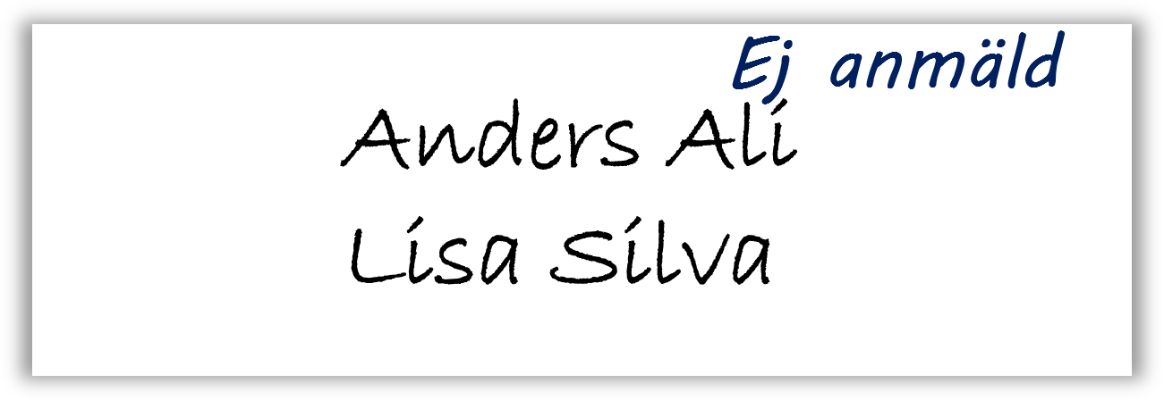
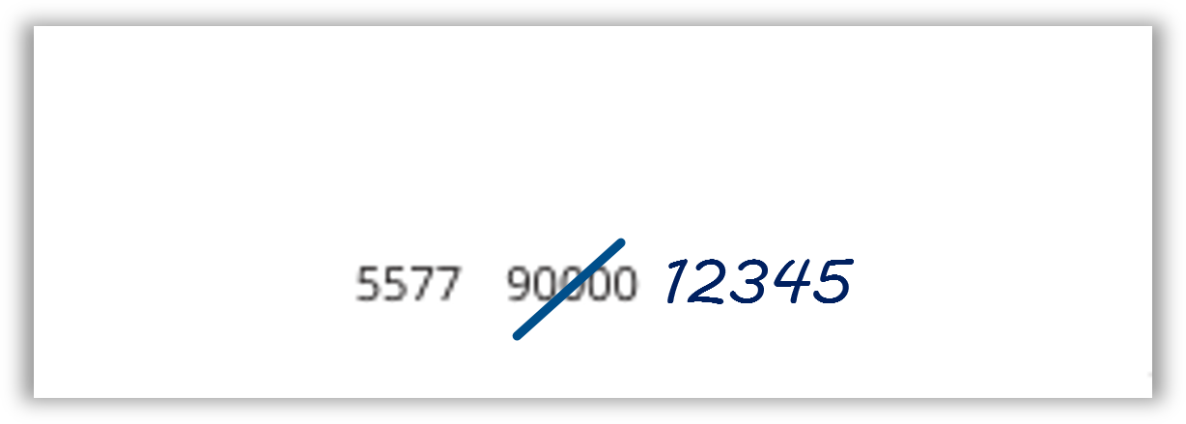
10.4 Flera tillskrivna namn på valsedel utan tryckta kandidatnamn – låst lista
Bedömning
Om det finns flera namn kontrollera namnen i ordning tills du hittar en kandidat som är anmäld. Då är det en giltig personröst.
Bortse från alla tillskrivna namn utom det första som är anmält.
Hantering
När du har hittat den första anmälda kandidaten ska du hantera rösten som om det bara funnits ett tillskrivet namn.
Stryk listnumret och skriv numret på den lista som personrösten ska föras till.
Skriv ”Ej anmäld” på valsedeln vid namn som inte är anmälda.
Behov av lottning kan också uppstå (se 10.3)

Slide 35
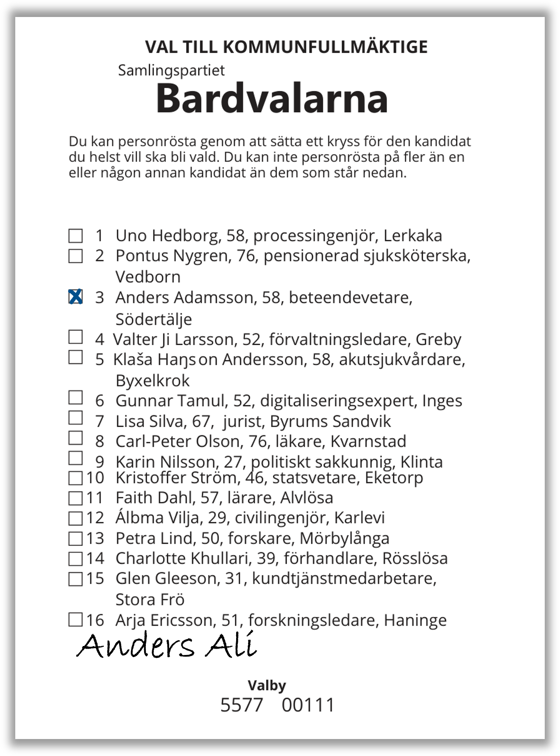
10.5 Tillskrivet namn på namnvalsedel – låst lista
Bedömning
Om det finns ett eller flera namn tillskrivet på en namnvalsedel med låst lista ska du bortse från namnen.
Om det också finns en markering i en ruta för en kandidat är den personrösten giltig, eftersom det tillskrivna namnet ska bortses från.
Hantering
Bortse från det tillskrivna namnet.
Hanteras som namnvalsedel, låst lista med personröst.

Slide 36
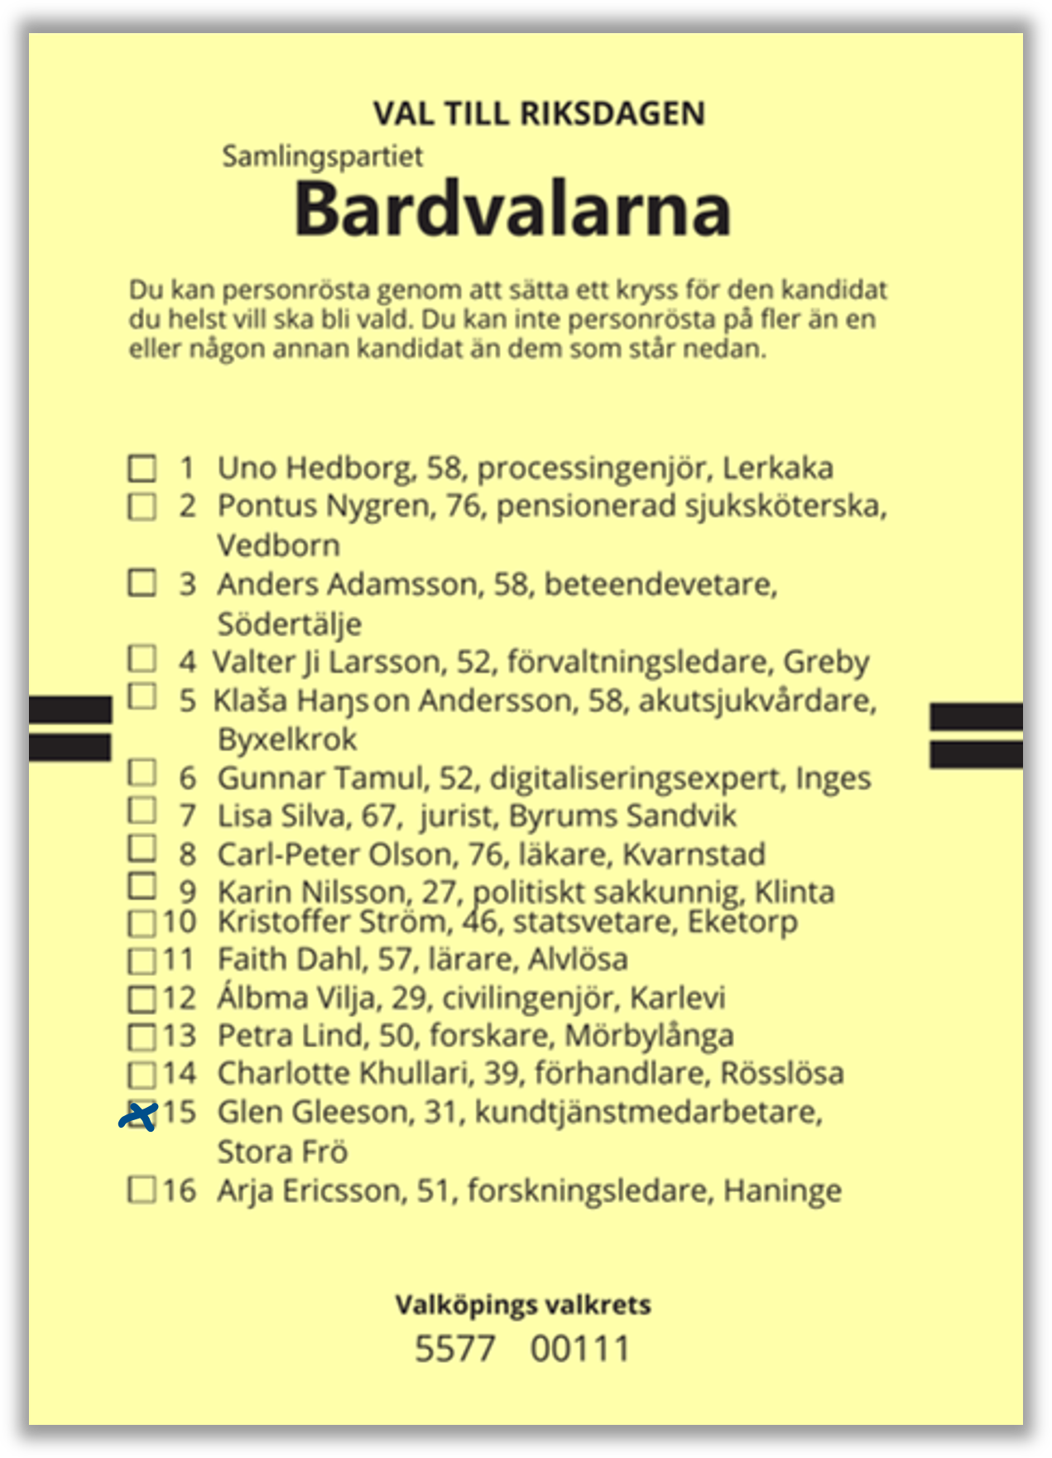
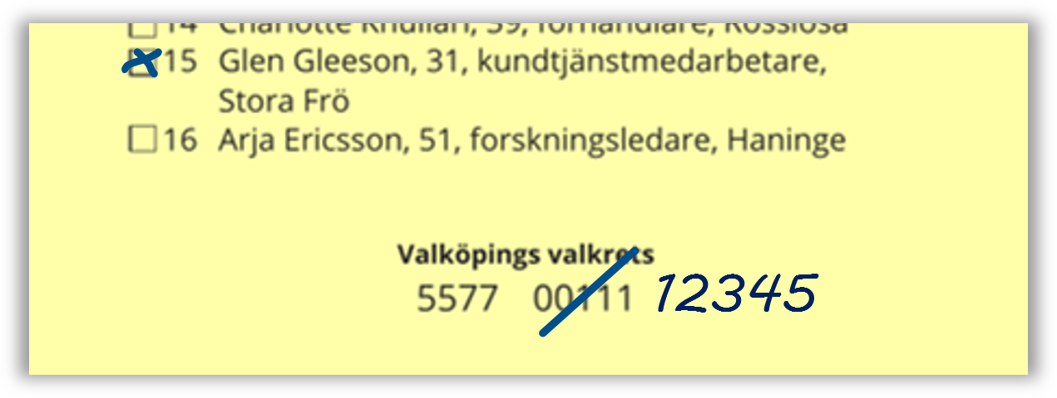
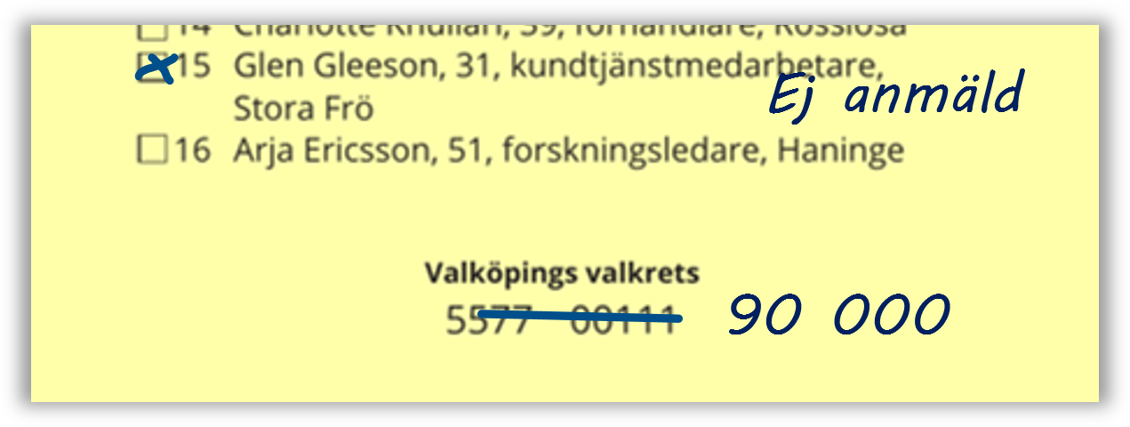
10.6 Namnvalsedel från annan valkrets i riksdagsvalet – personröst med kryss – låst lista
Bedömning
Listtypsförteckningen för riksdagsvalet innehåller bara listor från den egna valkretsen.
En namnvalsedel från en annan valkrets och med markering för en kandidat bedöms beroende på om kandidaten också finns på listan för den egna valkretsen.
Hantering
Kontrollera om kandidaten finns på listan för den egna valkretsen.
Om kandidaten finns på listan ska rösten registreras på den lista där kandidaten är anmäld. Stryk listnumret på valsedeln och skriv numret på den lista som personrösten ska föras till.
Om kandidaten inte finns på listan betraktar du namnet som obefintligt. Hantera rösten som en partivalsedel. Stryk listnumret på valsedeln och skriv 90 000. Skriv ”ej anmäld” vid namnet.

Slide 37
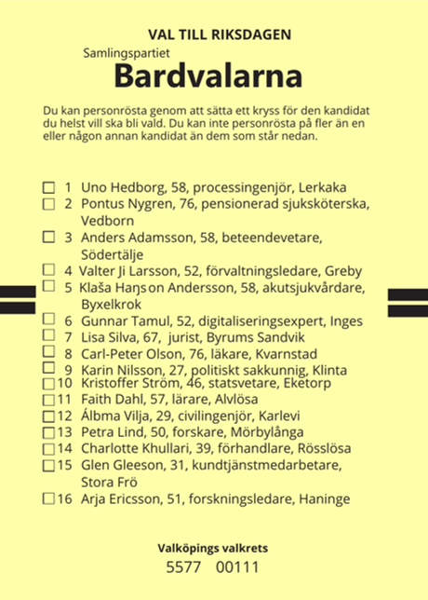
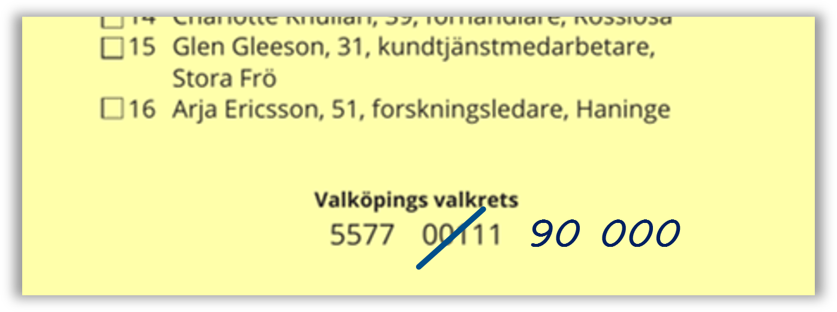
11. Namnvalsedel från annan valkrets i riksdagsvalet – utan personröst – låst lista
Bedömning
Listtypsförteckningen för riksdagsvalet innehåller bara listor från den egna valkretsen.
Om väljaren använder en namnvalsedel från en annan valkrets utan att lämna en personröst ska du hantera rösten som en partivalsedel.
Hantering
Hantera som en röst på partiet.
Stryk över listnumret och skriv ”90 000”.

Slide 38
12. Tillskrivna kandidatnamn för partier med olåsta listor

Slide 39


12.1 Tillskrivna namn utan samtycke – olåst lista
Bedömning
Bedömningen görs utifrån om kandidaten lämnat samtycke.
Om ingen kandidat har lämnat samtycke blir rösten enbart en röst på partiet.
Hantering
Om samtycke saknas. Skriv ”Ej samtycke” vid det eller de namn som saknar samtycke.
Hantera som en röst på partiet.

Slide 40
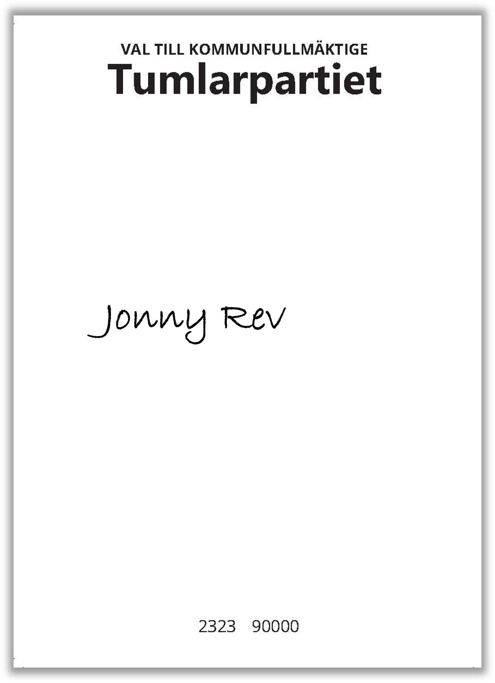
12.2 Tillskrivet namn på valsedel utan tryckta kandidatnamn - olåst lista
Bedömning
Bedömningen av personrösten beror på om kandidaten lämnat samtycke.
Samma sak gäller om väljaren använt en blank valsedel och har skrivit till partibeteckningen tillsammans med ett namn på en kandidat.
Hantering
Hanteringen beror på om en ny lista måste skapas och om partiet beräknas ta mandat.
Se sida 42 för mer information om hantering (två sidor framåt).

Slide 41
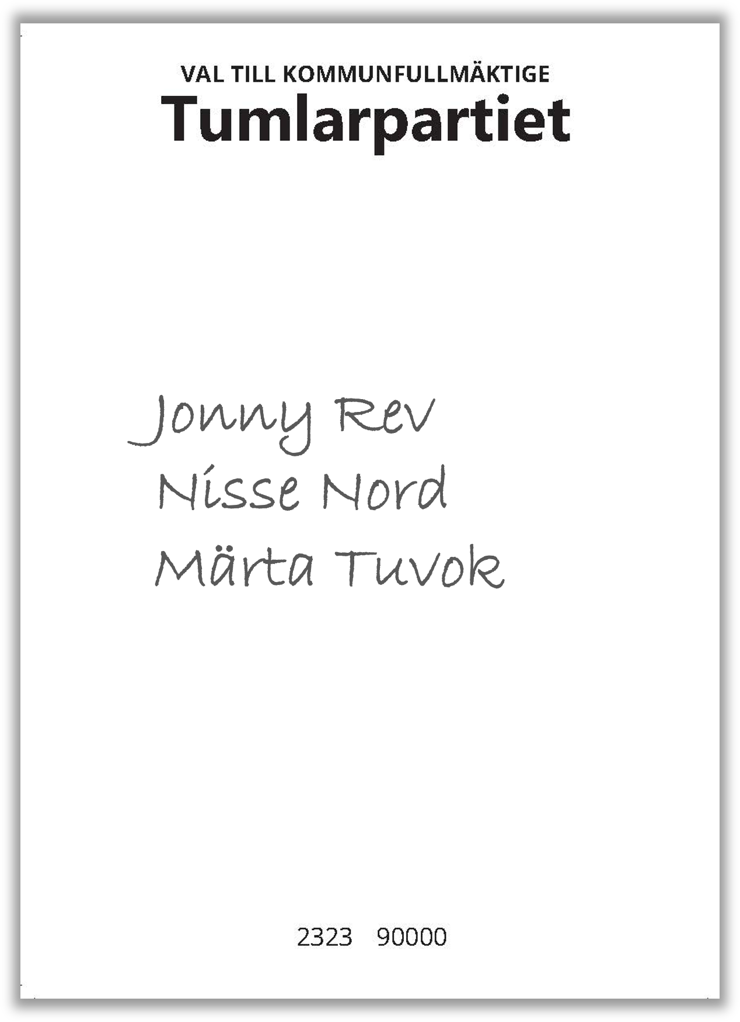
12.3 Flera tillskrivna namn på valsedel utan tryckta kandidatnamn – olåst lista
Bedömning
Bedömningen av personrösten beror på om kandidaterna lämnat samtycke.
Samma sak gäller om väljaren använt en blank valsedel och har skrivit till partibeteckningen tillsammans med namnen.
Hantering
Hanteringen beror på om en ny lista måste skapas och om partiet beräknas ta mandat.
Se sida 42 (nästa sida) för mer information om hantering.

Slide 42
Hantering för 12.2 och 12.3
Om partiet beräknas ta mandat
Kontrollera i förteckningen om kandidaten har lämnat samtycke. Står flera namn måste du kontrollera samtycke för alla kandidater. Personrösten tillfaller den kandidat som står överst och som lämnat samtycke.
Kontrollera med valledningen om den exakta listan redan finns.
Om listan finns: bokför rösten på det listnumret.
Om listan inte finns: då måste det skapas en ny lista.
Om partiet inte beräknas ta mandat
Kontrollera om den först tillskrivna kandidaten har lämnat samtycke.
Bokför personrösten på den första kandidaten som lämnat samtycke på de tomma raderna längst ner i partiets personröstförteckning om kandidaten har samtyckt. Bokför på de tomma raderna även om kandidaten redan finns bland de tryckta namnen.
Om det inte finns någon personröstförteckning för partiet eller om alla tomma rader är upptagna av andra kandidatnamn, bokför personrösten på Bilaga personröstförteckning.
Om ingen kandidat har lämnat samtycke
Hantera rösten som om inget namn skrivits till.

Slide 43
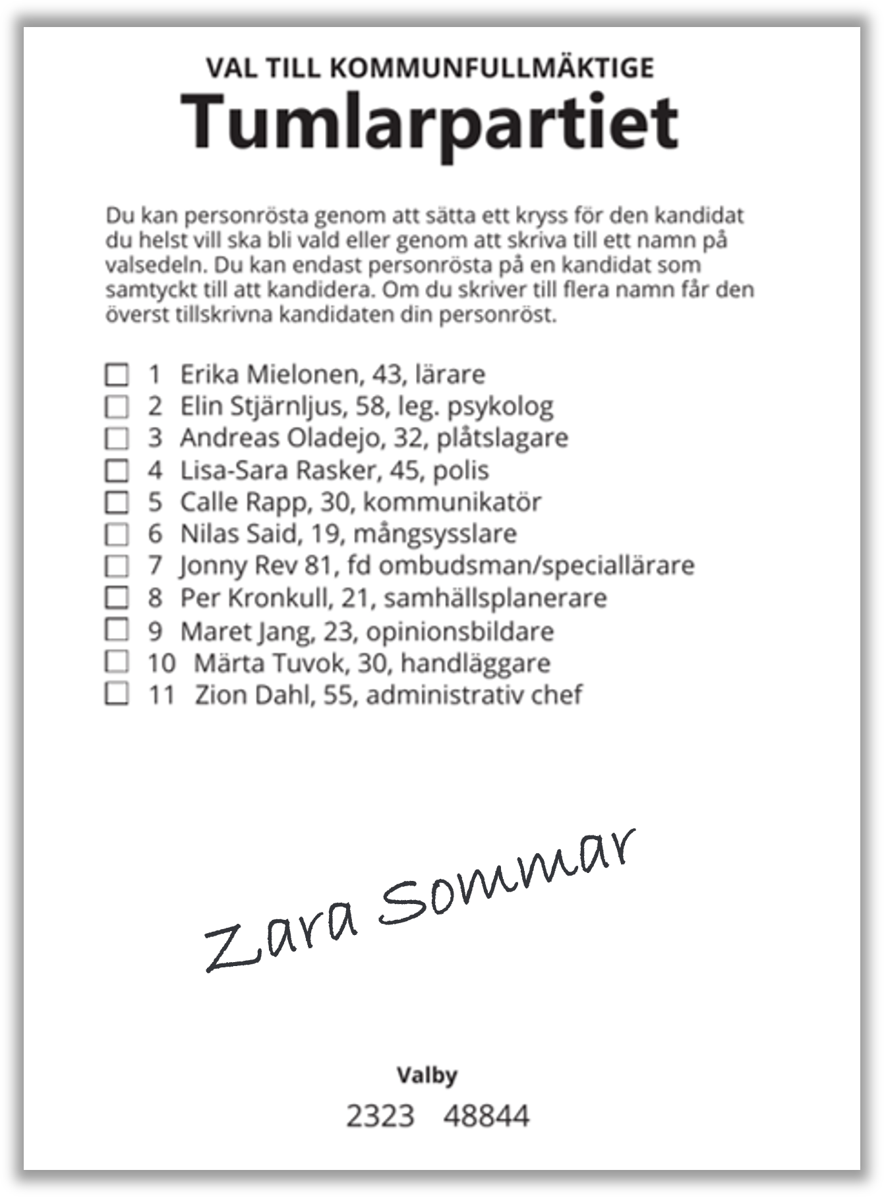
12.4 Tillskrivna namn på en namnvalsedel – olåst lista
Bedömning
Bedömningen av personrösten beror på om kandidaten lämnat samtycke.
Hantering
Hanteringen beror på om en ny lista måste skapas och om partiet beräknas ta mandat.
Se nästa sida.

Slide 44
Hantering för 12.4
Om partiet beräknas ta mandat
Kontrollera i förteckningen om den eller de tillskrivna kandidaterna har lämnat samtycke.
Personrösten tillfaller den överst tillskrivna kandidaten som har lämnat samtycke.
Kontrollera med valledningen om den exakta listan redan finns med namnen på valsedeln plus det tillskrivna namnet.
Om listan finns: bokför rösten på det listnumret.
Om listan inte finns: då måste det skapas en ny lista.
Om partiet inte beräknas ta mandat
Kontrollera i förteckningen om den eller de tillskrivna kandidaterna har lämnat samtycke.
Personrösten tillfaller den överst tillskrivna kandidaten som har lämnat samtycke.
Om kandidaten finns bland de tryckta namnen på samma valsedel kan du bokföra rösten på den listan annars ska du bokföra personrösten på de tomma raderna längst ner i partiets personröstförteckning. Bokför på de tomma raderna även om kandidaten redan finns bland de tryckta namnen på någon annan valsedel.
Om det inte finns någon personröstförteckning för partiet eller om alla tomma rader är upptagna av andra kandidatnamn, bokför personrösten på Bilaga personröstförteckning.
Om ingen kandidat har lämnat samtycke
Hantera rösten som om inget namn skrivits till.

